Slide 1
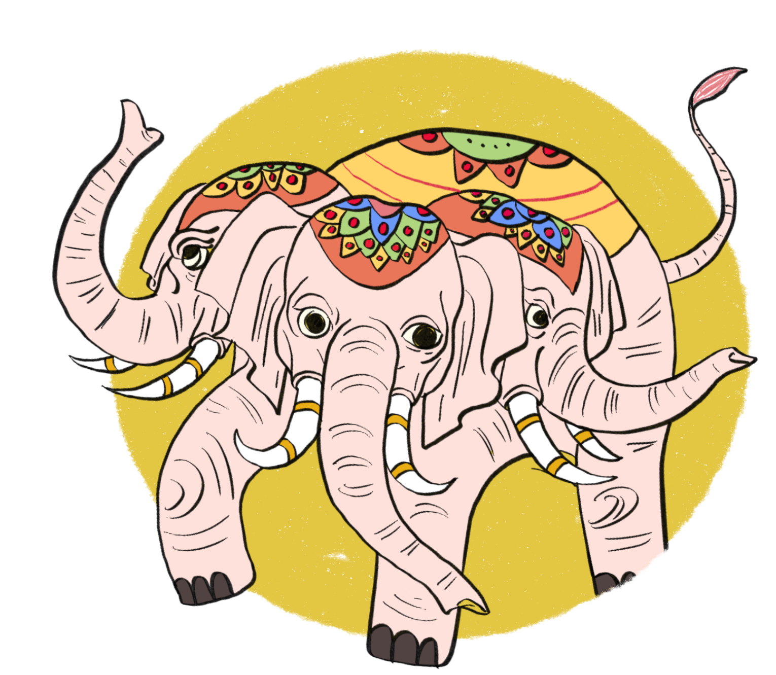

บทพากย์
เอราวัณ
เพจภาษาไทยไม่จั๊กเดียม

Slide 2




ผู้แต่ง
เพจภาษาไทยไม่จั๊กเดียม
ผู้แต่ง
: พระบาทสมเด็จพระพุทธเลิศหล้านภาลัย (รัชกาลที่ ๒)
บทพากย์รามเกียรติ์ ใช้พากย์สำหรับการแสดงโขน แต่ละตอน
รัชกาลที่ ๒ พระราชนิพนธ์บทพากย์รามเกียรติ์ที่มีชื่อเสียงไว้ 4 ตอน คือ
๑. ตอน นางลอย
๒. ตอน นาคบาศ
๔. ตอน เอราวัณ
๓. ตอน พรหมมาศ

Slide 3
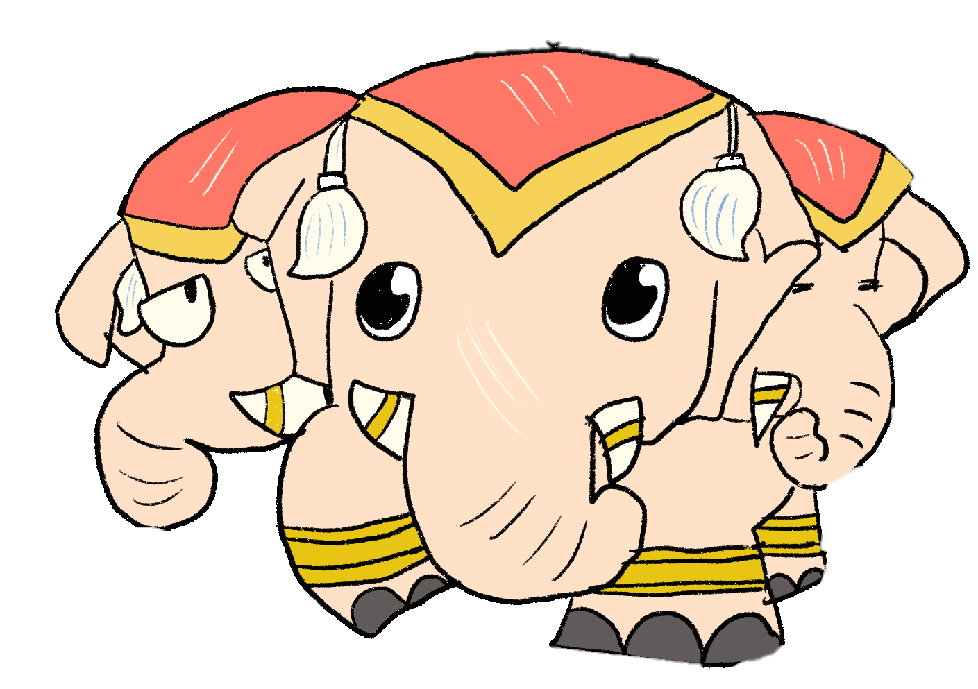
ลักษณะคำประพันธ์
เพจภาษาไทยไม่จั๊กเดียม
บทพากย์เอราวัณ แต่งด้วยกาพย์ฉบัง ๑๖ คือ ๑ บท มี ๑๖ คำ แบ่งออกเป็น
๓ วรรค วรรคแรกมีจำนวน ๖ คำ วรรคที่ ๒ มี ๔ คำ และวรรคสุดท้ายมี ๖ คำ

Slide 4
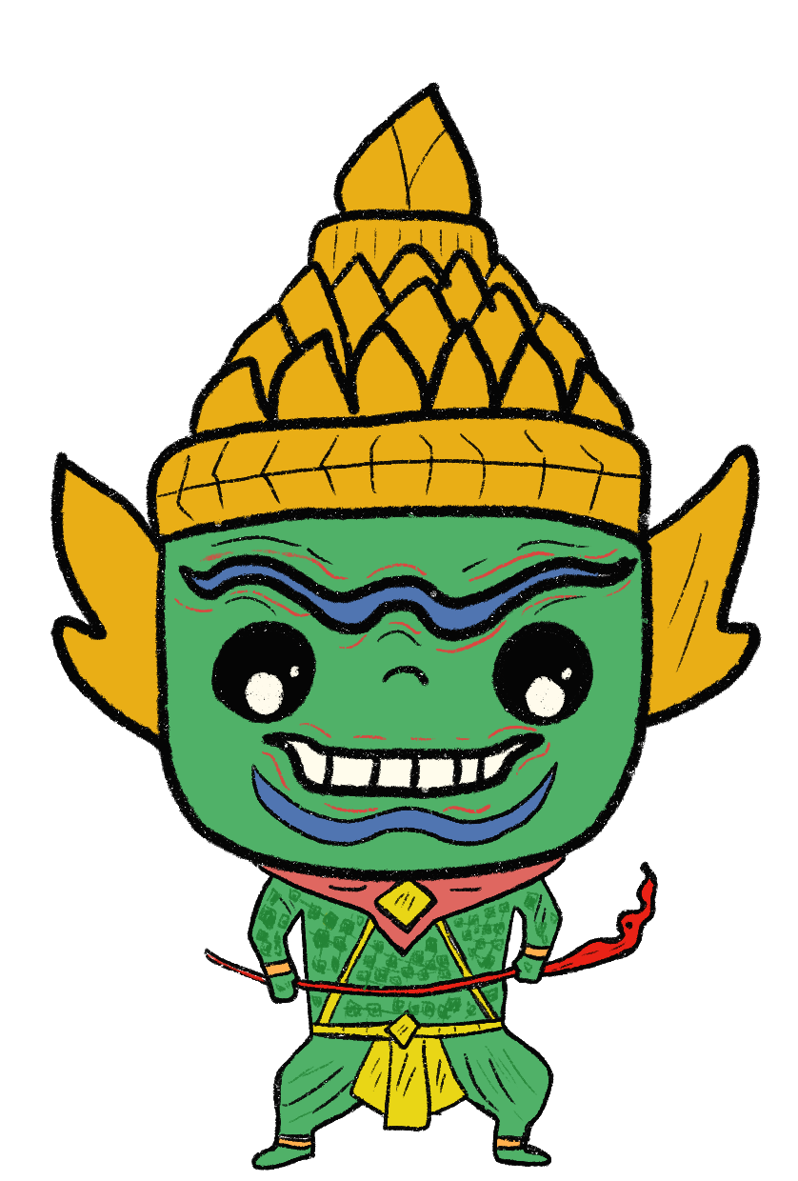
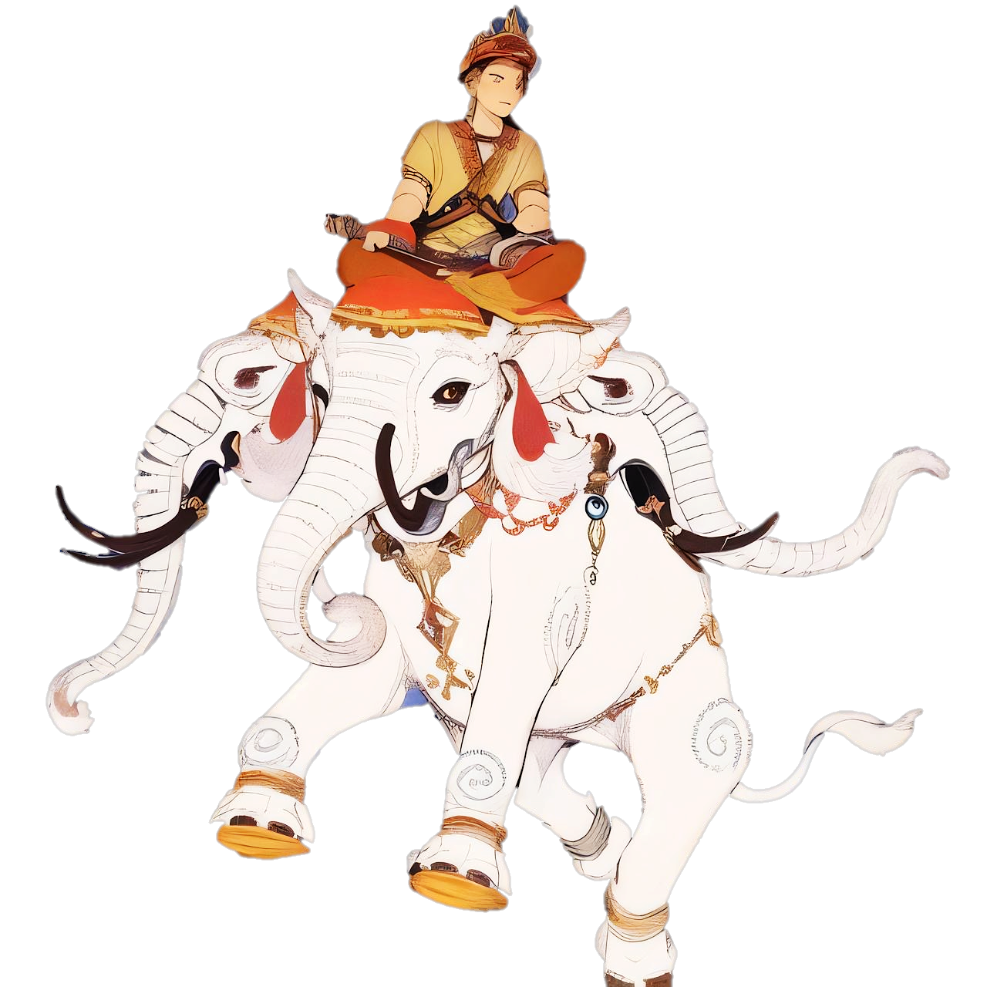
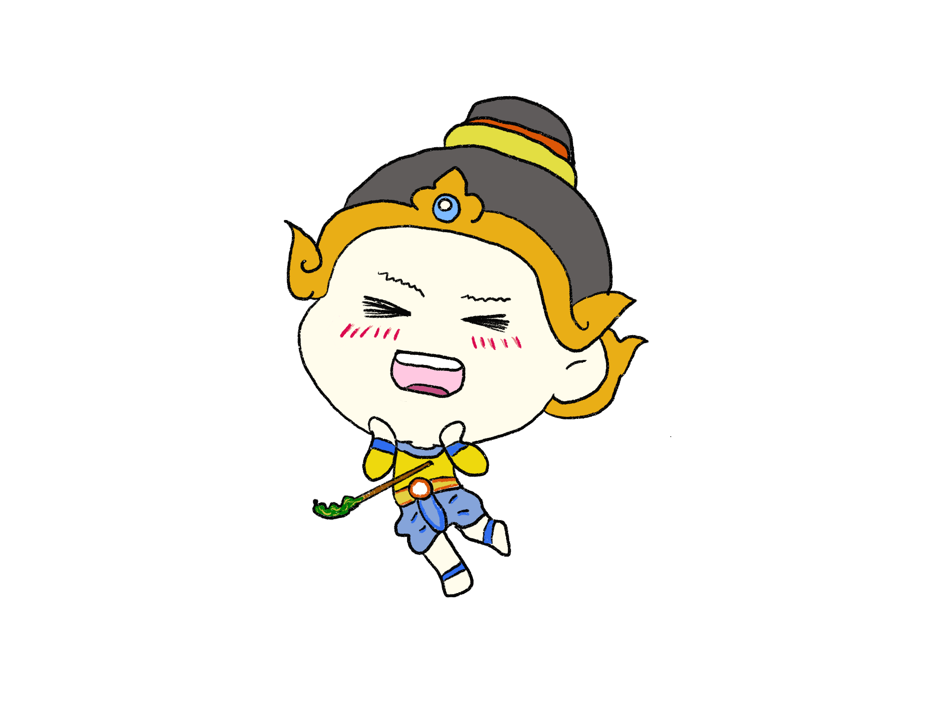
เนื้อเรื่องย่อ
เพจภาษาไทยไม่จั๊กเดียม
บทพากย์เอราวัณ มีเนื้อหามาจากเรื่อง รามเกียรติ์ ตอน ศึกอินทรชิต กล่าวถึงอินทรชิตแปลงกายเป็นพระอินทร์ทรงช้างเอราวัณเสด็จมายังสนามรบ พระลักษณ์พร้อมด้วยกองทัพลิงต่างคิดว่าเป็นกองทัพของพระอินทร์ หลงเพลินดูไม่ทันระวังองค์ จึงถูกศรพรหมมาศของพระอินทร์แปลงสลบไปตามกัน

Slide 5
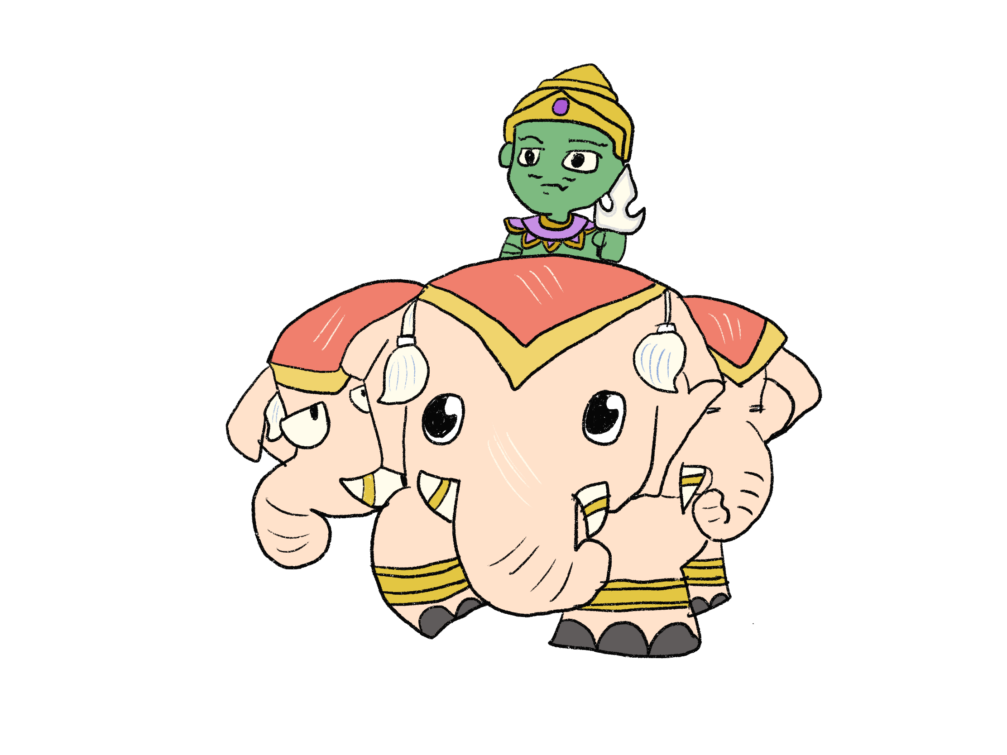
เนื้อเรื่องย่อ
เพจภาษาไทยไม่จั๊กเดียม
ฝ่ายพระรามได้เสด็จออกจากพลับพลา มาตามหาพระลักษณ์ เห็นพระลักษณ์สลบอยู่ คิดว่าพระลักษณ์ตายด้วยพิษศรพรหมมาศ
ก็ร้องไห้คร่ำครวญคิดถึงพระลักษณ์จนสลบไป
ความโดดเด่นของบทพากย์เอราวัณ อยู่ตรงที่การพรรณนาถึง
ช้างเอราวัณอย่างพิสดาร ทำให้ผู้อ่านเห็นถึงภาพความยิ่งใหญ่
สมเกียรติยศของพระอินทร์

Slide 6
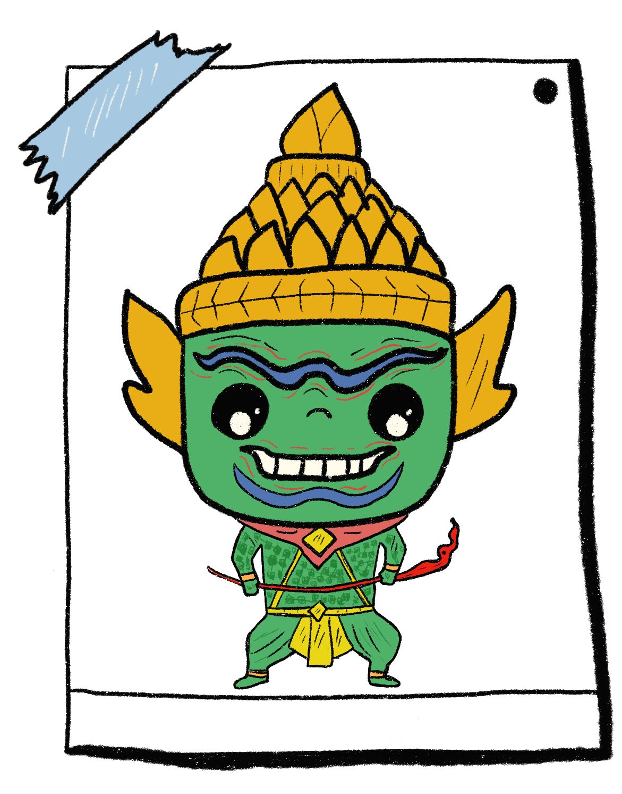
อินทรชิต คือ ?
เพจภาษาไทยไม่จั๊กเดียม
อินทรชิต มีนามเดิมว่า “รณพักตร์” เป็นโอรสคนโตของทศกัณฐ์กับนางมณโฑ เคยรบชนะพระอินทร์ ทศกัณฐ์จึงตั้งชื่อให้ใหม่ว่า ‘’อินทรชิต’’ แปลว่า ผู้พิชิต
พระอินทร์
อินทรชิตเคยศึกษามนต์ มหากาลอัคคี สำหรับบูชาพระอิศวร พระพรหม พระนารายณ์ และนั่งภาวนาอยู่ท่าเดียวครบ ๗ ปี
อินทรชิต

Slide 7
อินทรชิต คือ ?
เพจภาษาไทยไม่จั๊กเดียม
พระอิศวรประทานศรพรหมมาศและบอกเวทแปลง
กายเป็นพระอินทร์ พระพรหมประทานศรนาคบาศ และให้พรว่าเมื่อตายให้ตายบนอากาศ ถ้าหัวขาดถึงพื้นเมื่อไหร่จะเกิดไฟบรรลัยกัลป์ล้างโลก ต้องเอาพานของพระพรหมมารองรับเท่านั้น ส่วนพระนารายณ์ประทาน
ศรวิษณุปาณัม
อินทรชิต

Slide 8
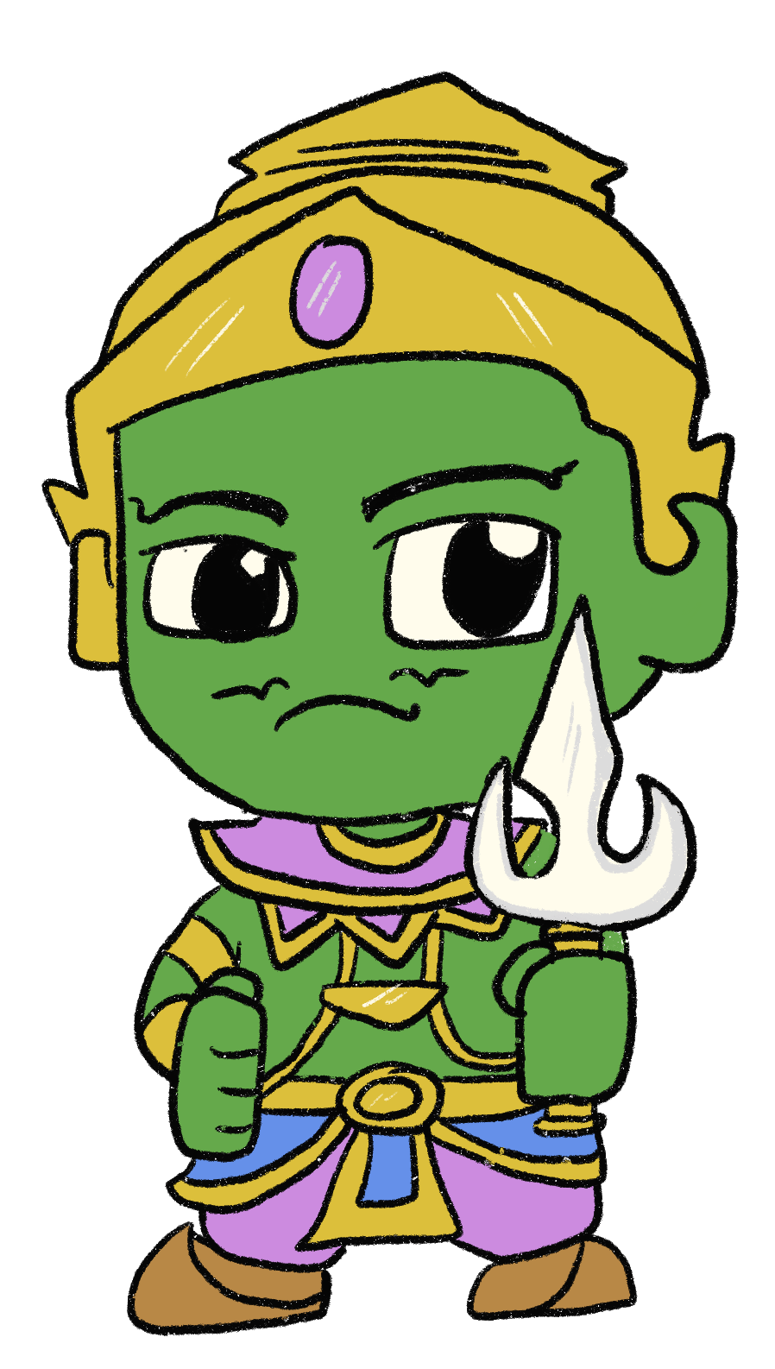

บทพากย์เอราวัณ
เพจภาษาไทยไม่จั๊กเดียม
๏ อินทรชิตบิดเบือนกายิน เหมือนองค์อมรินทร์
ทรงคชเอราวัณ
๏ ช้างนิรมิตฤทธิแรงแข็งขัน เผือกผ่องผิวพรรณ
สีสังข์สะอาดโอฬาร์
อินทรชิตแปลงกายเหมือนพระอินทร์ทรงช้างเอราวัณ
ซึ่งช้างเอราวัณ (แปลง) เป็นช้างเผือกที่มีรูปร่างใหญ่โตแข็งแรง

Slide 9

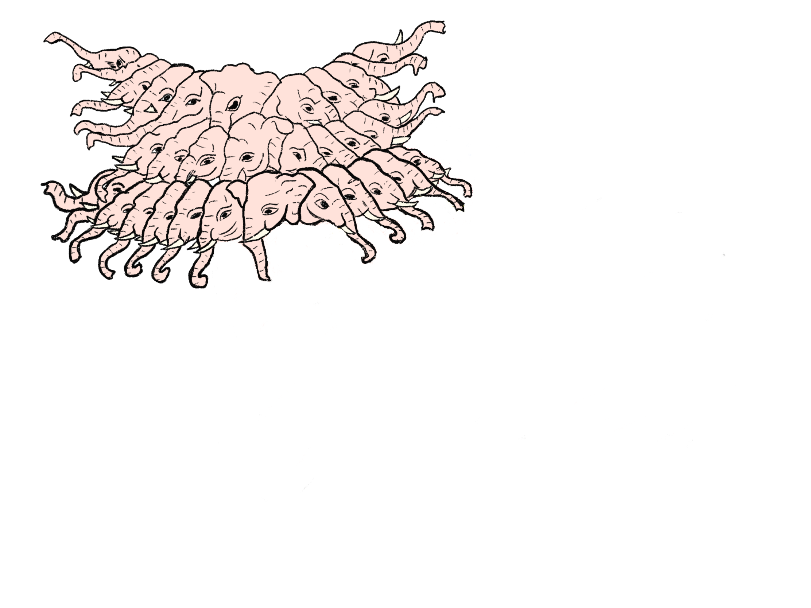
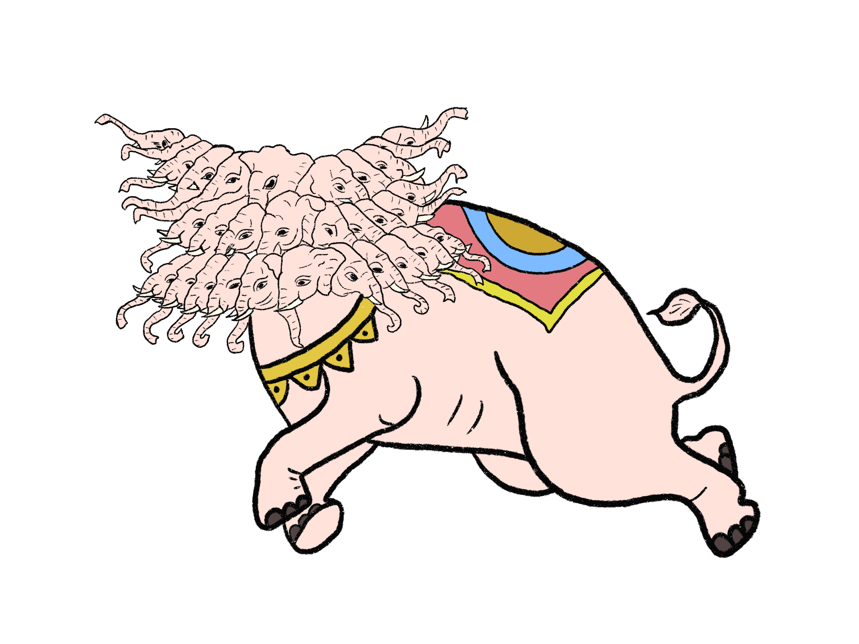
บทพากย์เอราวัณ
เพจภาษาไทยไม่จั๊กเดียม
๏ สามสิบสามเศียรโสภา เศียรหนึ่งเจ็ดงา
ดั่งเพชรรัตน์รูจี
๏ งาหนึ่งเจ็ดโบกขรณี สระหนึ่งย่อมมี
เจ็ดกออุบลบันดาล
ช้างเอราวัณ มีเศียรที่งดงาม ๓๓ เศียร แต่ละเศียรหนึ่งมี ๗ งา ส่องแสงดั่งเพชร งาหนึ่งงามีสระบัวอยู่ ๗ สระ และสระบัวหนึ่งสระมีบัวอยู่ ๗ กอ

Slide 10
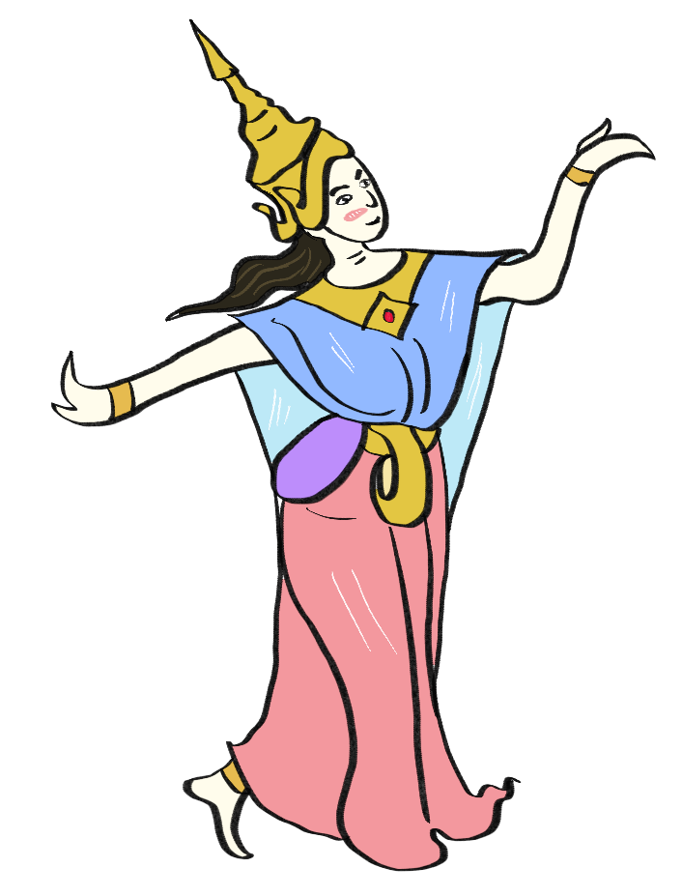

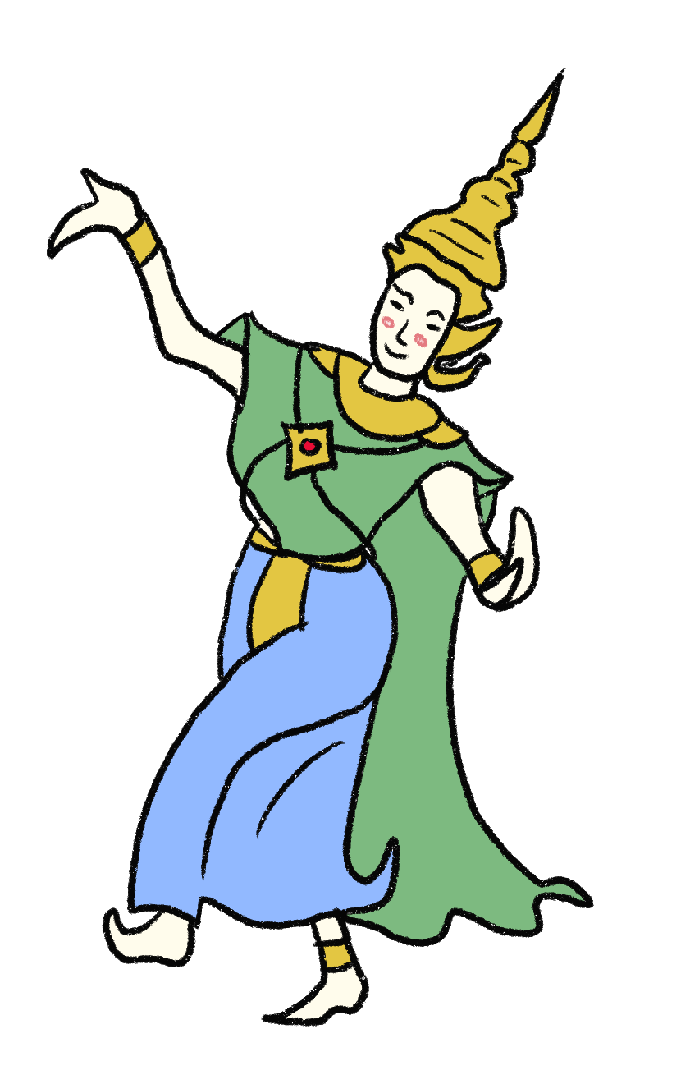
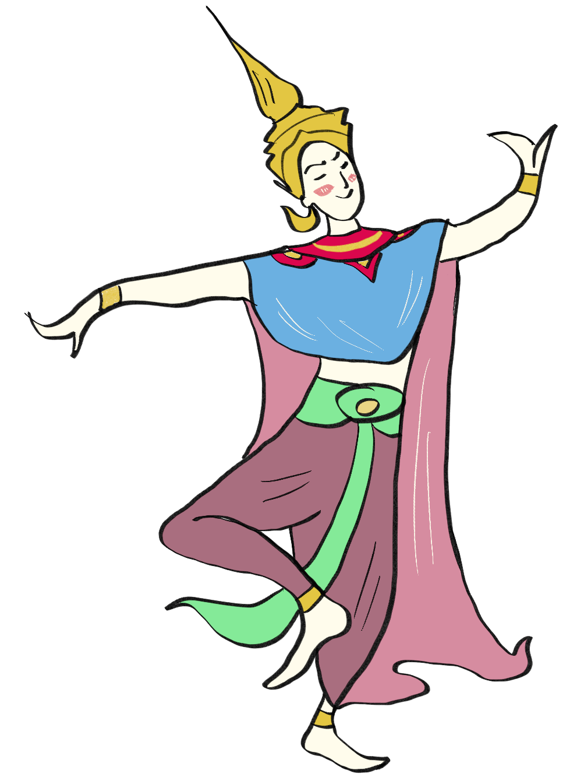
บทพากย์เอราวัณ
เพจภาษาไทยไม่จั๊กเดียม
๏ กอหนึ่งเจ็ดดอกดวงมาลย์ ดอกหนึ่งแบ่งบาน
มีกลีบได้เจ็ดกลีบผกา
๏ กลีบหนึ่งมีเทพธิดา เจ็ดองค์โสภา
แน่งน้อยลำเพานงพาล
กอบัวหนึ่งกอมีดอกบัวอยู่ ๗ ดอก และบัวหนึ่งดอกมีกลีบบัวอยู่ ๗ กลีบ บัว ๑ กลีบมีเทพธิดาผู้อ่อนเยาวว์และงดงามอยู่ ๗ องค์

Slide 11
บทพากย์เอราวัณ
เพจภาษาไทยไม่จั๊กเดียม
๏ นางหนึ่งย่อมมีบริวาร อีกเจ็ดเยาวมาลย์
ล้วนรูปนิรมิตมายา
๏ จับระบำรำร่ายส่ายหา ชำเลืองหางตา
ทำทีดังเทพอัปสร
เทพธิดา ๑ องค์มีบริวาร ๗ นาง แต่ละนางร่ายรำ
และชายตาทำท่าทางงดงามราวกับนางฟ้า

Slide 12
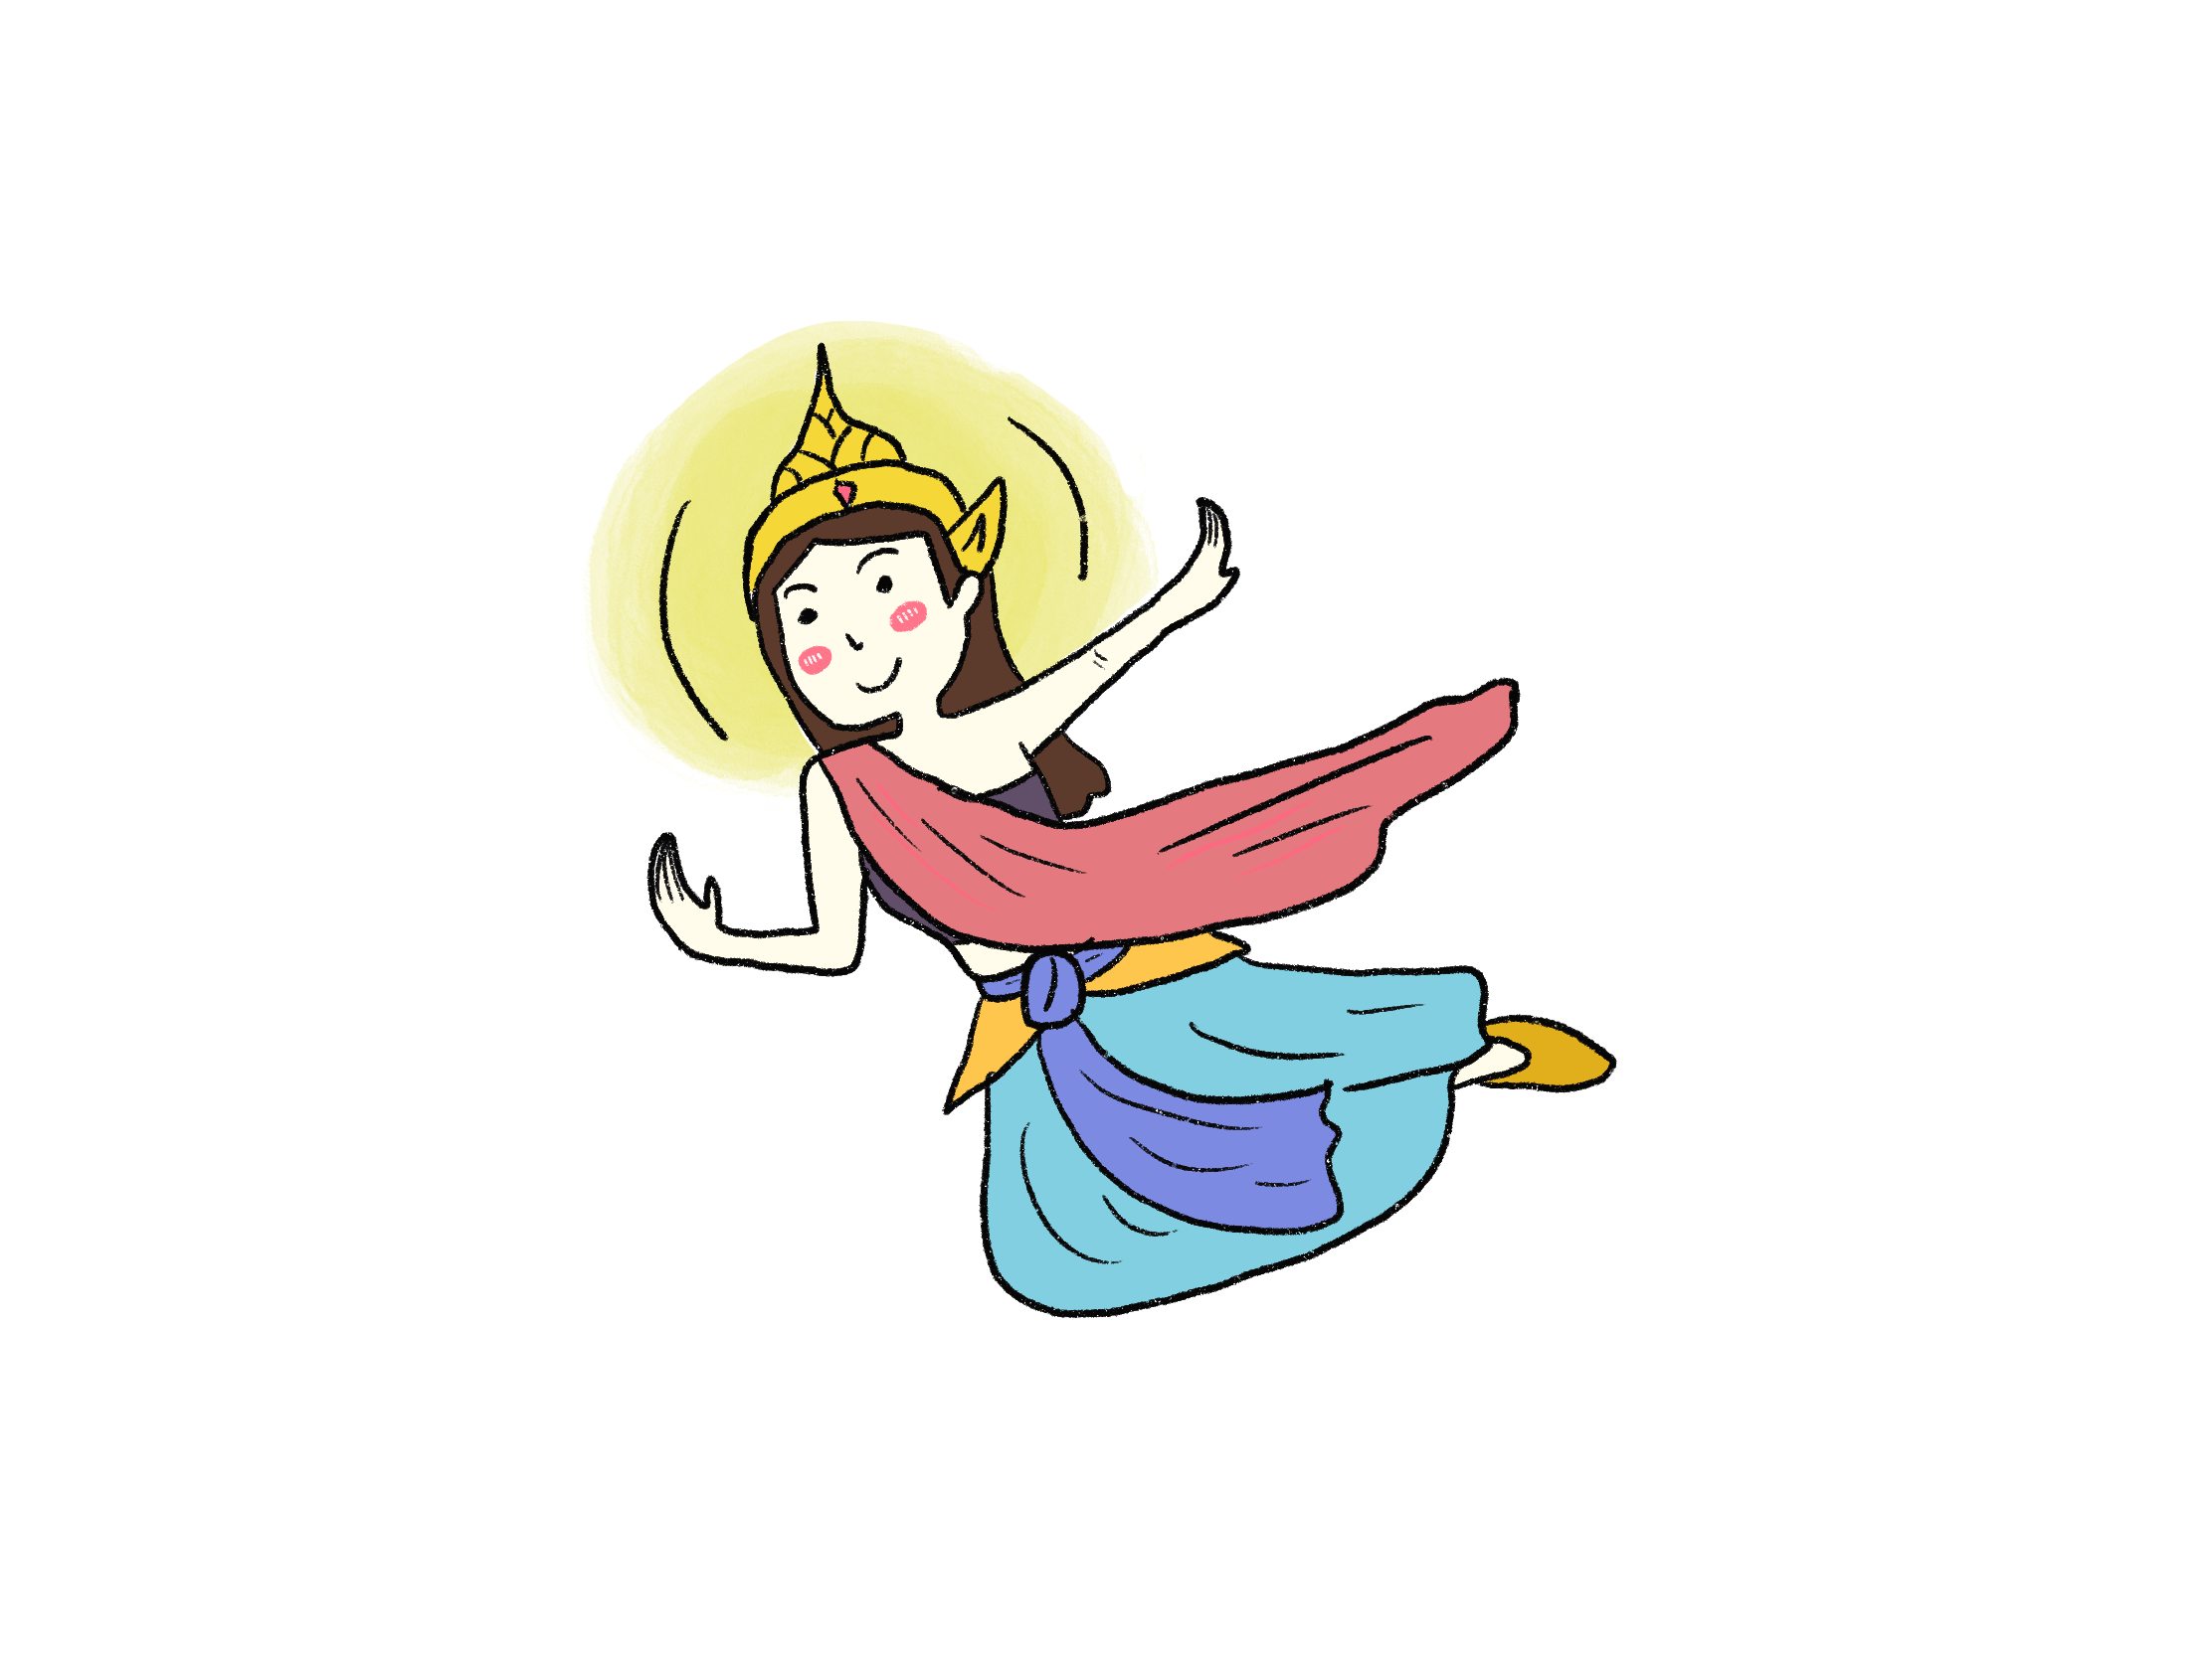
บทพากย์เอราวัณ
เพจภาษาไทยไม่จั๊กเดียม
๏ มีวิมานแก้วงามบวร ทุกเกศกุญชร
ดังเวไชยันต์อมรินทร์
๏ เครื่องประดับเก้าแก้วโกมิน ซองหางกระวิน
สร้อยสายชนักถักทอง
ที่เศียรช้างทุกเศียรมีบุษบกวิมานซึ่งงามราวกับวิมาน
เวไชยันต์ของพระอินทร์ เครื่องประดับมี โกมินล้อมแก้วนพเก้า ซองหางกระวิน สายชนักที่ล้วนถักร้อยด้วยสร้อยทอง
Notes:
ลูกกระวิน. หมายถึง เชือกหรือลวดหนังตีเป็นเกลียวหุ้มผ้าแดง

Slide 13
บทพากย์เอราวัณ
เพจภาษาไทยไม่จั๊กเดียม
๏ ตาข่ายเพชรรัตน์ร้อยกรอง ผ้าทิพย์ปกตระพอง
ห้อยพู่ทุกหูคชสาร
๏ โลทันสารถีขุนมาร เป็นเทพบุตรควาญ
ขับท้ายที่นั่งช้างทรง
มีผ้าทิพย์ปกตระพองซึ่งร้อยประดับด้วยเพชร
มีสายสร้อยห้อยเป็นพู่ลงทั่วทุกหูช้าง ควาญช้างคือสารถีของอินทรชิตชื่อ โลทัน แปลงกายเป็นเทพบุตรนั่งอยู่ท้ายช้างเป็น
ผู้ขับขี่ช้าง

Slide 14
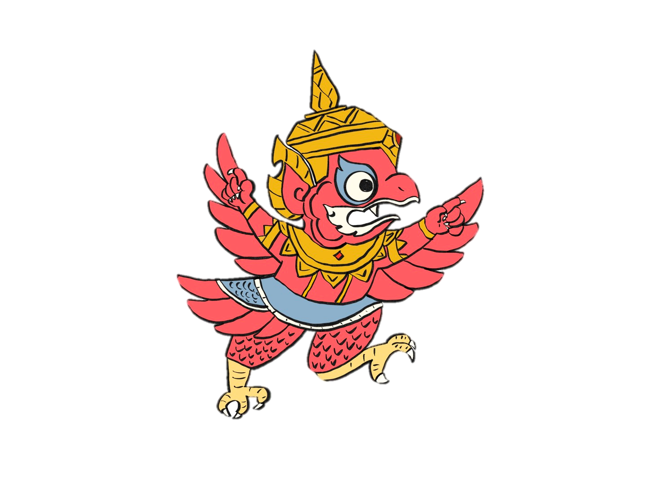

บทพากย์เอราวัณ
เพจภาษาไทยไม่จั๊กเดียม
๏ บรรดาโยธาจัตุรงค์ เปลี่ยนแปลงกายคง
เป็นเทพไทเทวัญ
๏ ทัพหน้าอารักขไพรสัณฑ์ ทัพหลังสุบรรณ
กินนรนาคนาคา
บรรดาทหารสี่เหล่าต่างแปลงกายเป็นเทวดา นางฟ้า
ทัพหน้าคือ เทพารักษ์ ทัพหลัง คือครุฑ กินนร และนาค

Slide 15
บทพากย์เอราวัณ
เพจภาษาไทยไม่จั๊กเดียม
๏ ปีกซ้ายฤาษิตวิทยา คนธรรพ์ปีกขวา
ตั้งตามตำรับทัพชัย
๏ ล้วนถืออาวุธเกรียงไกร โตมรศรชัย
พระขรรค์คทาถ้วนตน
ปีกซ้ายแปลงเป็นวิทยาธร ปีกขวาแปลงเป็นคนธรรพ์ กองทัพจัดตั้งตามตำราพิชัยสงคราม เทวดา (แปลง) ทุกองค์ล้วนถืออาวุธต่าง ๆ เช่น โตมร ศร พระขรรค์และคทา

Slide 16
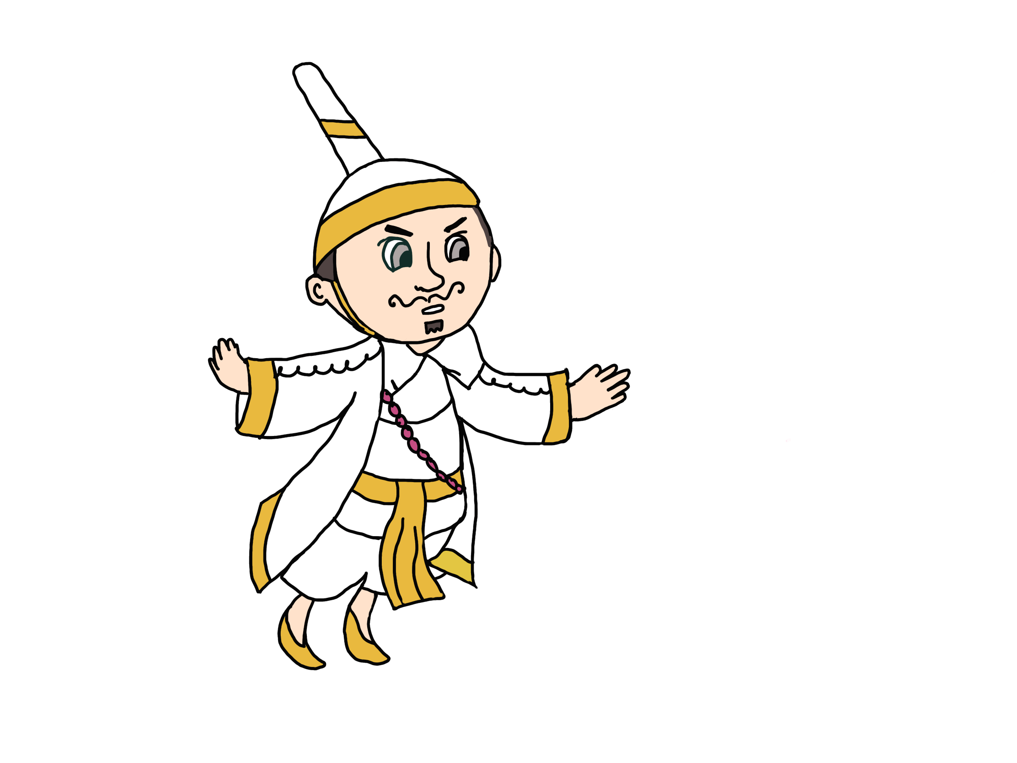
บทพากย์เอราวัณ
เพจภาษาไทยไม่จั๊กเดียม
๏ ลอยฟ้ามาในเวหน รีบเร่งรี้พล
มาถึงสมรภูมิชัย
เหาะเหินมาบนฟากฟ้า รีบเร่งเคลื่อนพลเข้าสู่สนามรบ

Slide 17
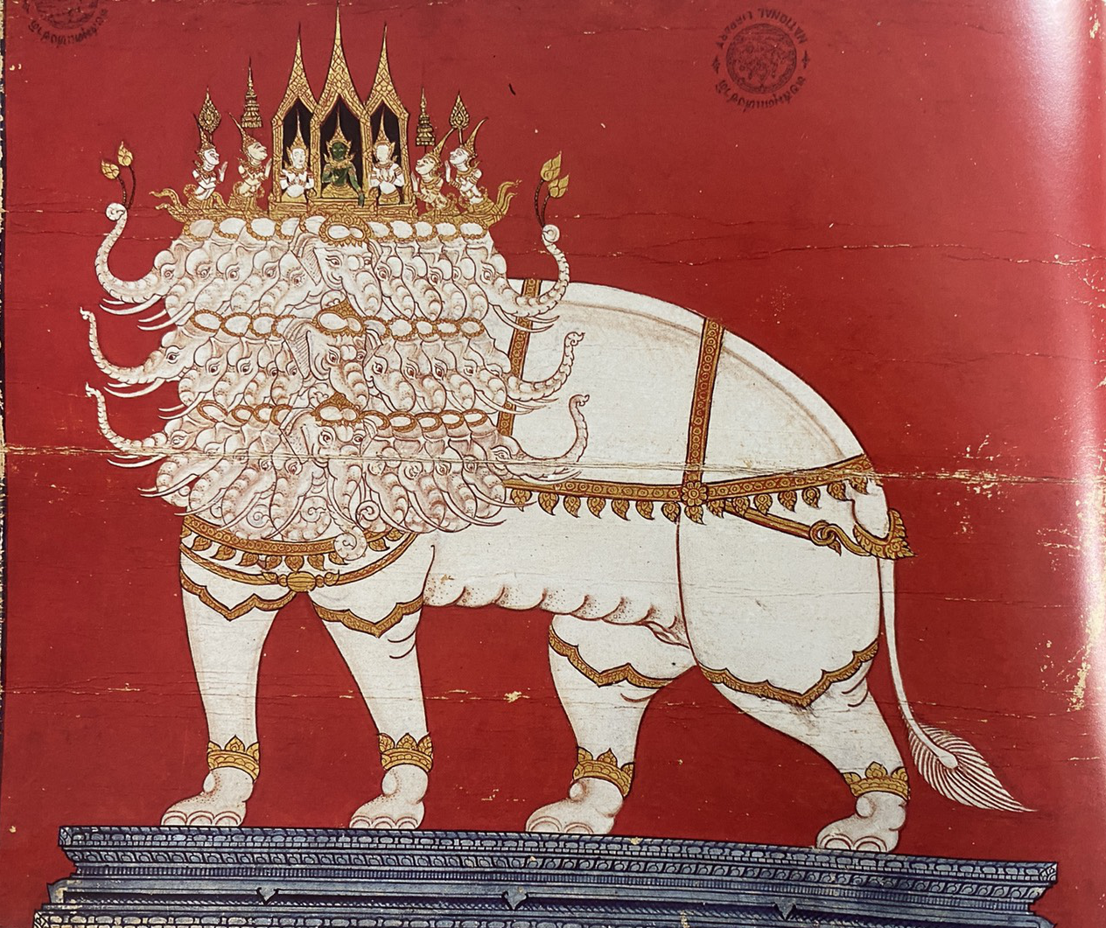
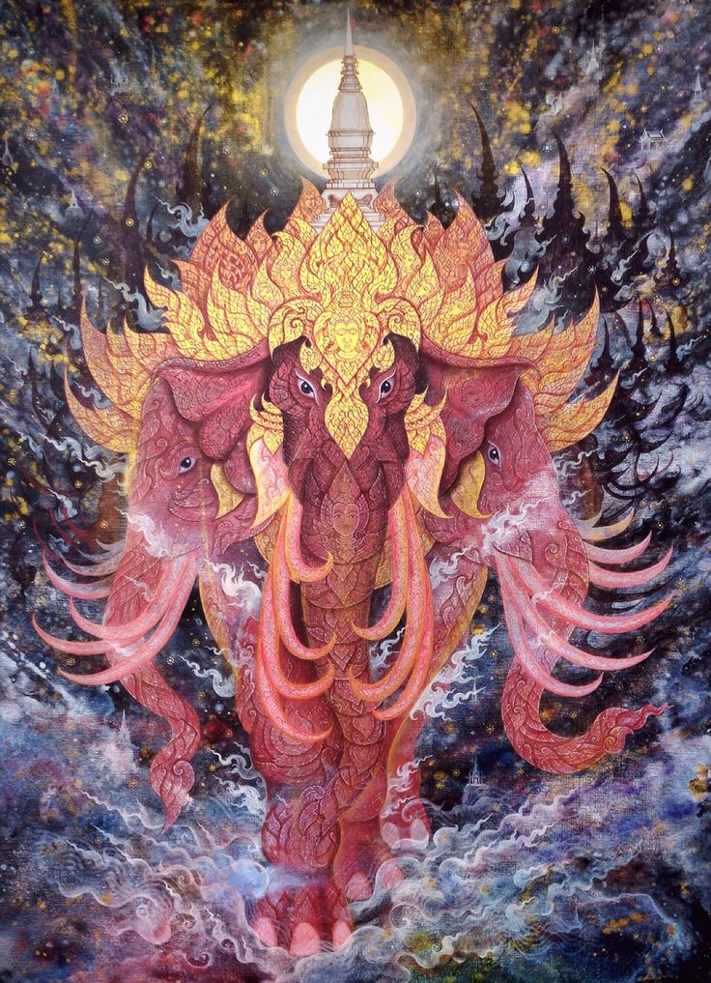
ที่มา : media-cache-ak0.pinimg.com
ที่มา : หนังสือสมุดข่อย โครงการสืบสานมรดกวรรณธรรมไทย

Slide 18
๏ ช้างเอราวัณ
เพจภาษาไทยไม่จั๊กเดียม
มีเศียร ๓๓ เศียร
มีงา ๒๓๑ งา
มีสระ ๑,๖๑๗ สระ
มีกอบัว ๑๑,๓๑๙ กอ
มีดอกบัว ๙๗,๒๓๓ ดอก
มีกลีบดอก ๕๕๔,๖๓๑ กลีบ
มีนางฟ้า ๓,๘๘๒,๔๑๗ องค์
มีบริวาร ๒๗,๑๗๖,๙๑๙ คน

Slide 19
บทพากย์เอราวัณ
เพจภาษาไทยไม่จั๊กเดียม
๏ เมื่อนั้นจึงพระจักรี พอพระสุริย์ศรี
อรุณเรืองเมฆา
๏ ลมหวนอวลกลิ่นมาลา เฟื่องฟุ้งวนา
นิวาสแถวแนวดง
พระอาทิตย์ขึ้น ส่องแสงเรืองรองไปทั่วเมฆ ลมพัดกลิ่นดอกไม้คลุ้งไปทั่วในที่พักนั้น ซึ่งอยู่แถวป่า

Slide 20
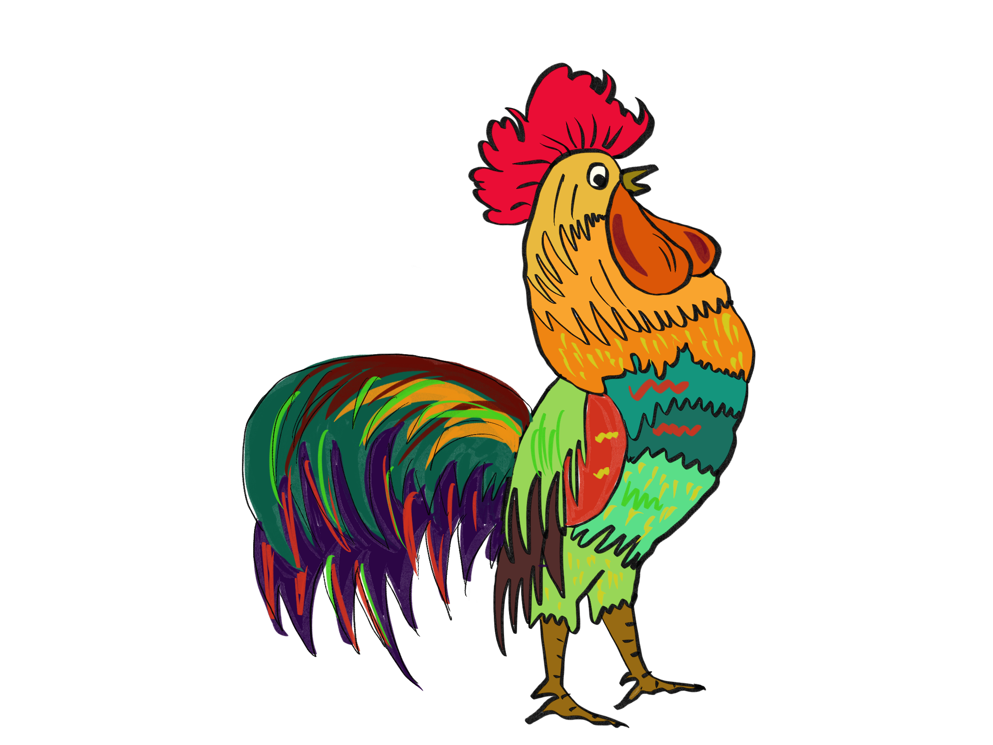
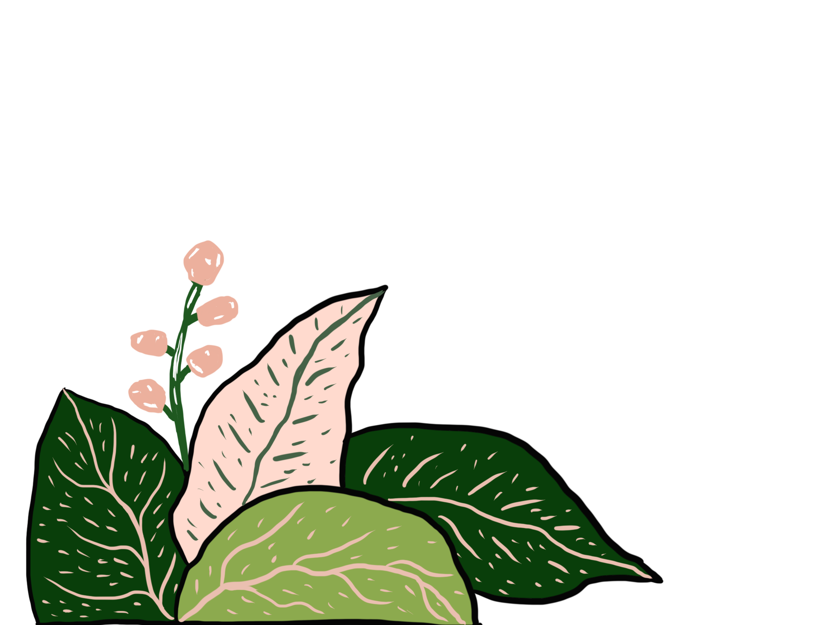

บทพากย์เอราวัณ
เพจภาษาไทยไม่จั๊กเดียม
๏ ผึ้งภู่หมู่คณาเหมหงส์ ร่อนราถาลง
แทรกไซ้ในสร้อยสุมาลี
๏ ดุเหว่าเร้าเร่งพระสุริย์ศรี ไก่ขันปีกตี
กู่ก้องในท้องดงดาน
หมู่แมลงบินลงมาดอมดมดอกไม้ นกดุเหว่าเตือน
พระอาทิตย์ว่าเป็นเวลาเช้าแล้ว ไก่ต่างกระพือปีกและขันเสียงร้องไปทั่วป่า

Slide 21
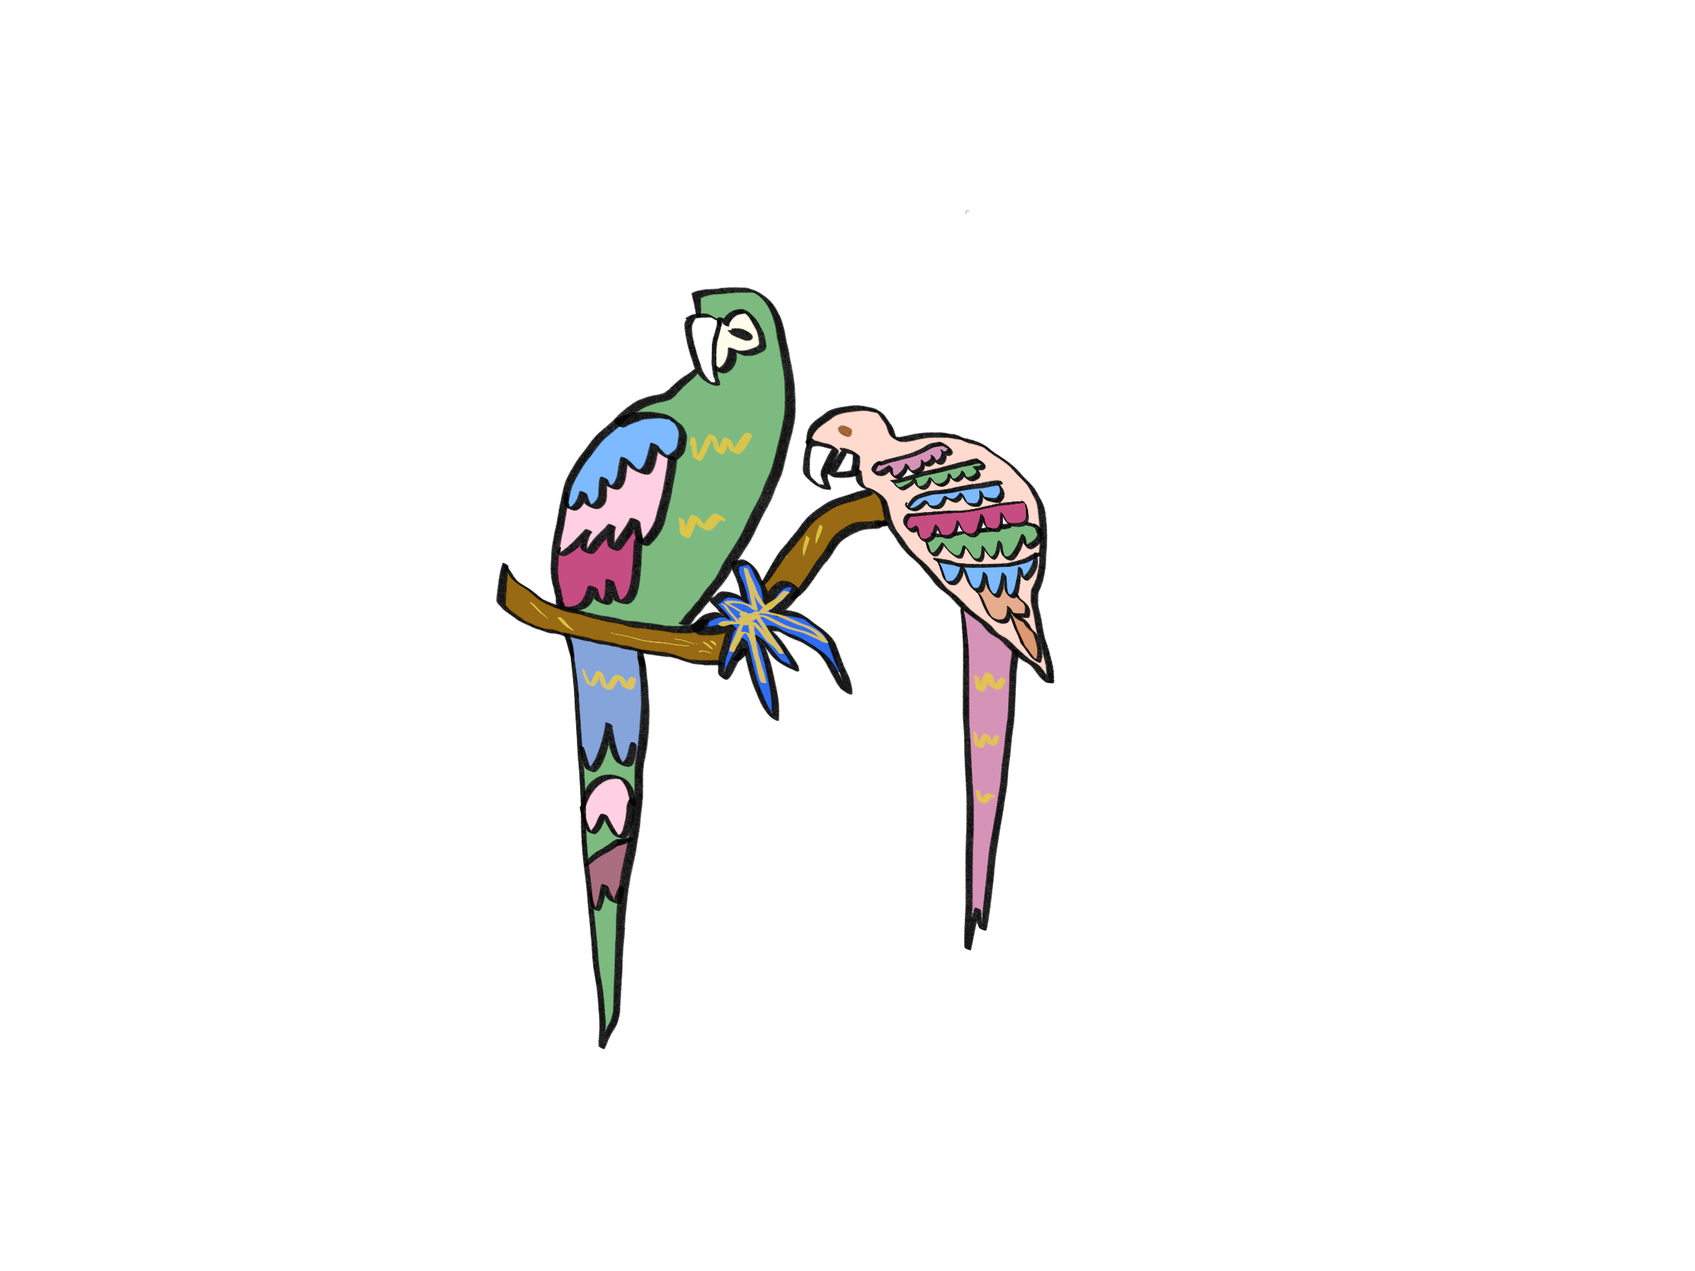
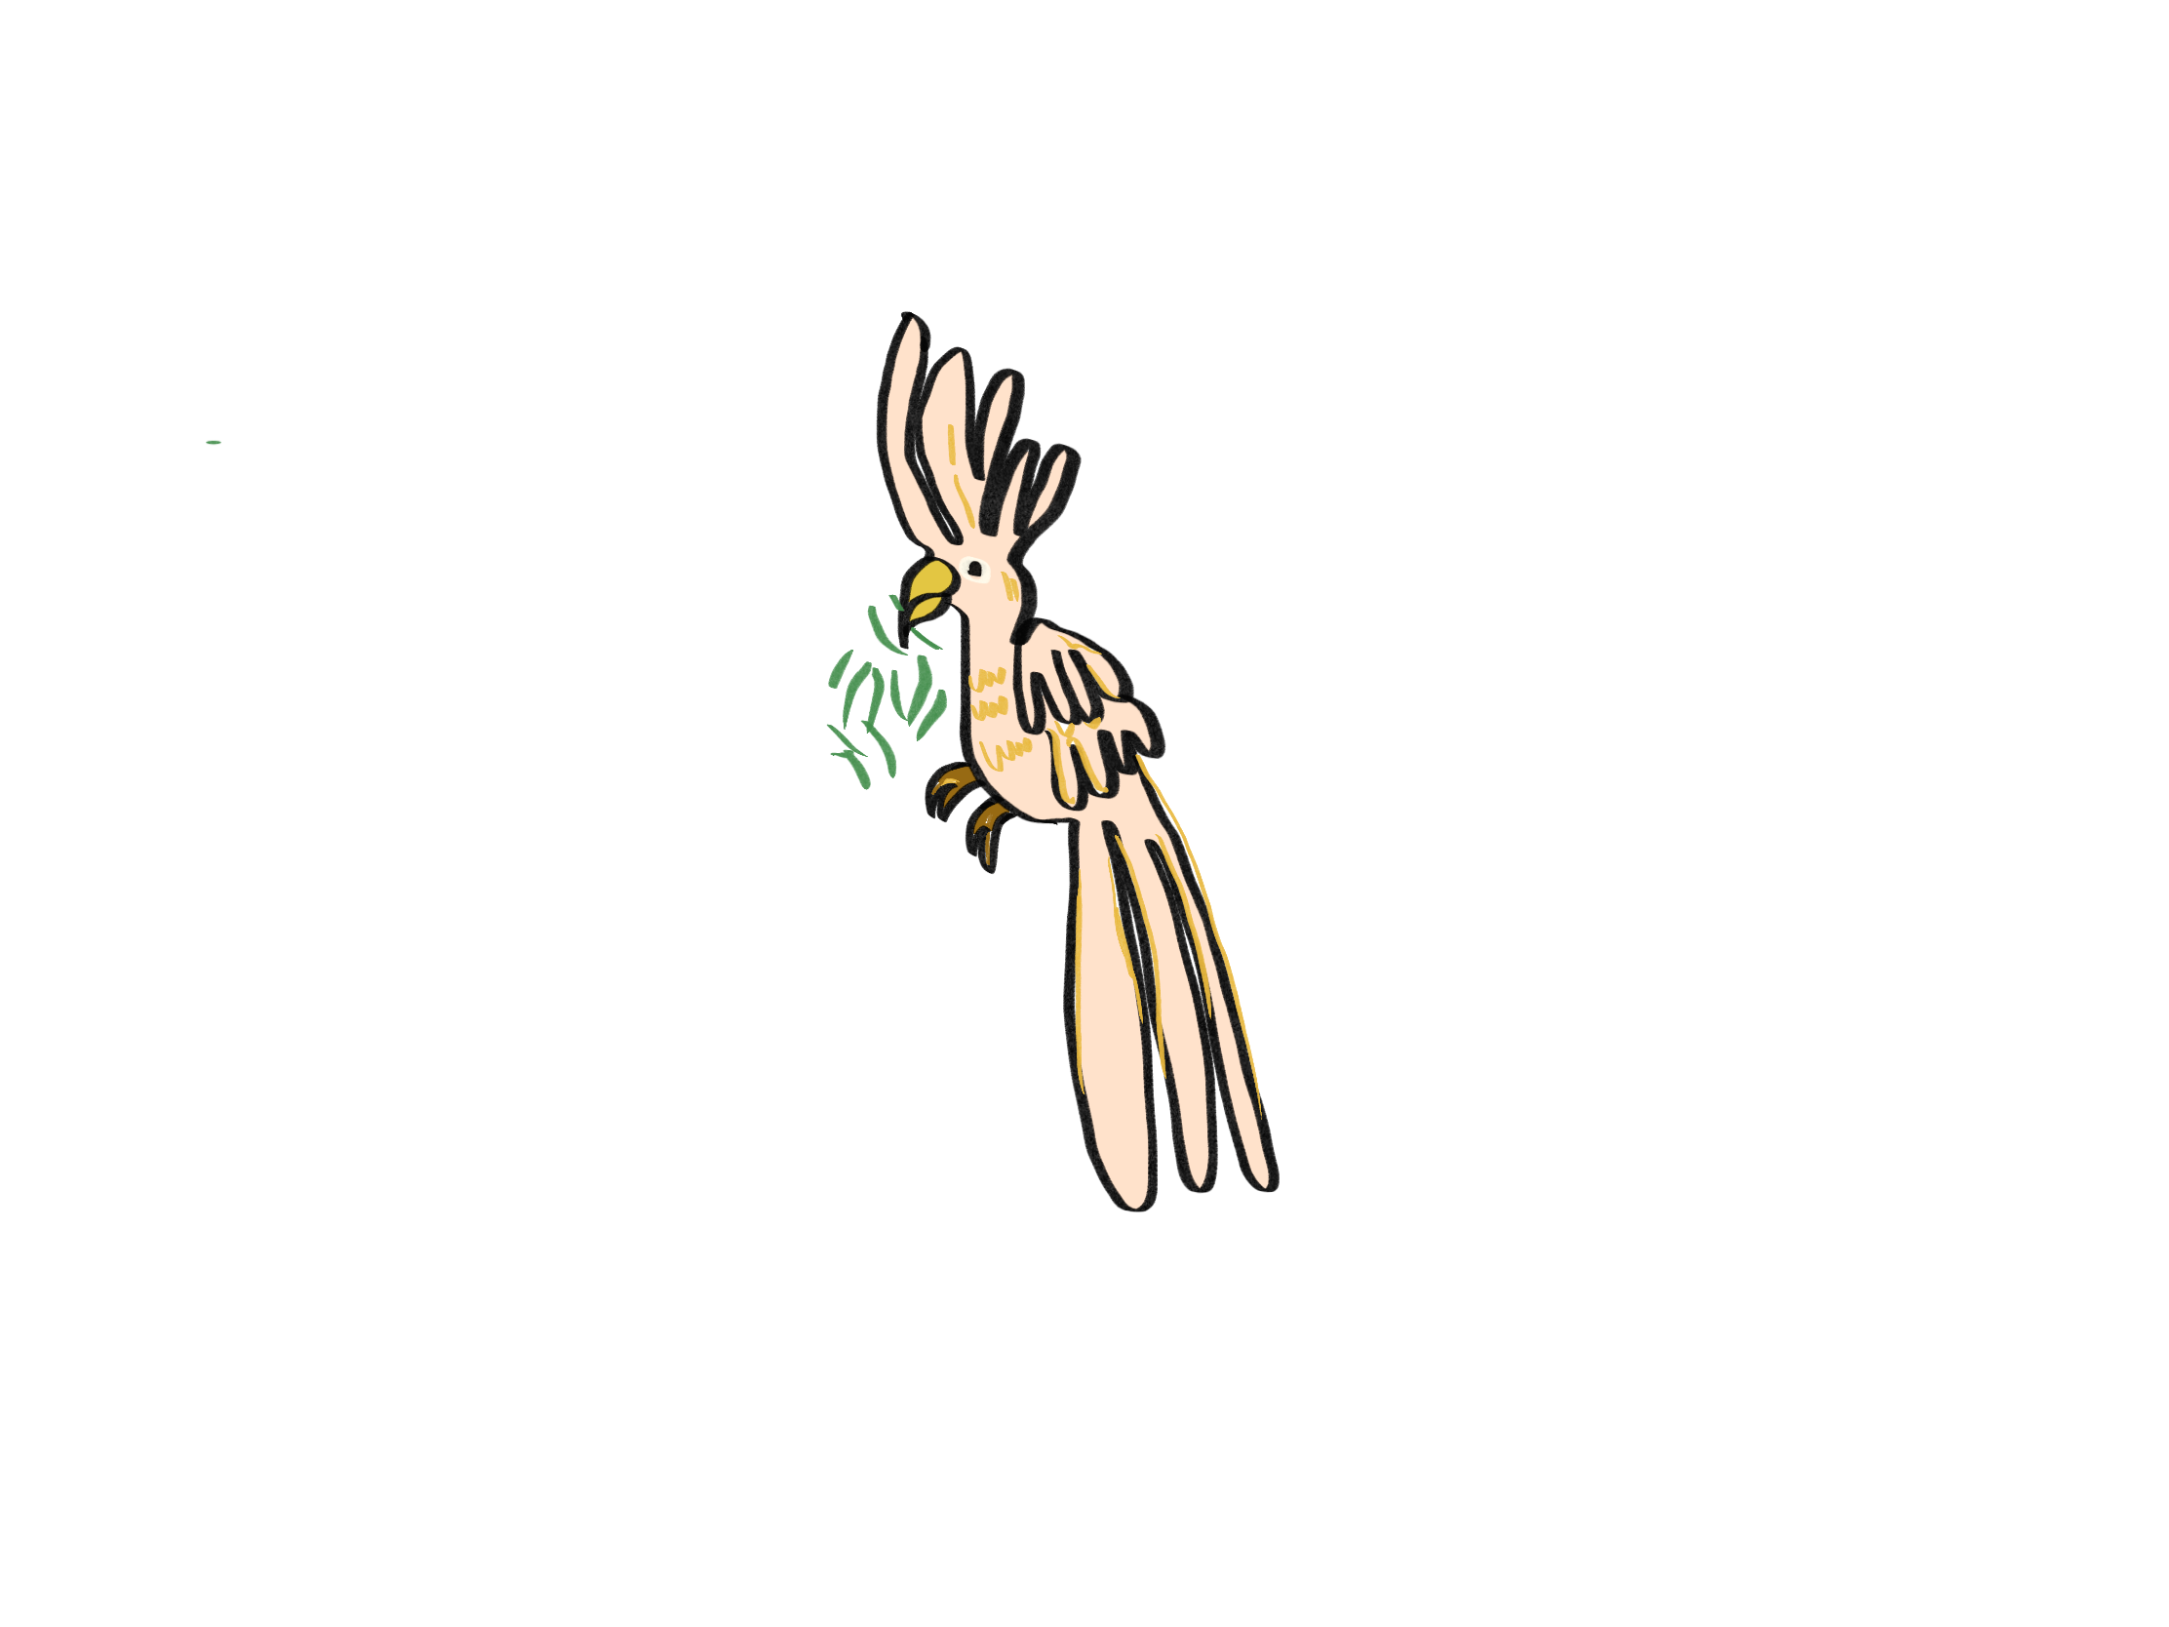
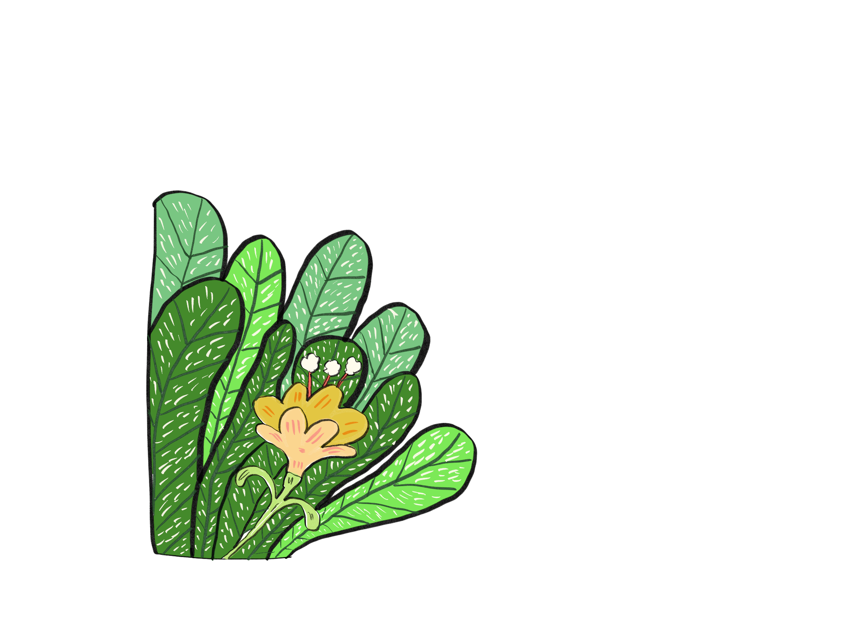
บทพากย์เอราวัณ
เพจภาษาไทยไม่จั๊กเดียม
๏ ปักษาตื่นตาขันขาน หาคู่เคียงประสาน
สำเนียงเสนาะในไพร
๏ เดือนดาวดับเศร้าแสงใส สร่างแสงอโณทัย
ก็ผ่านพยับรองเรือง
นกต่างประสานส่งเสียงร้อง อันไพเราะออกมาทั่วป่า แสงดาวหายเริ่มไป และแสงอาทิตย์กำลังขึ้นปรากฏขึ้นมา

Slide 22
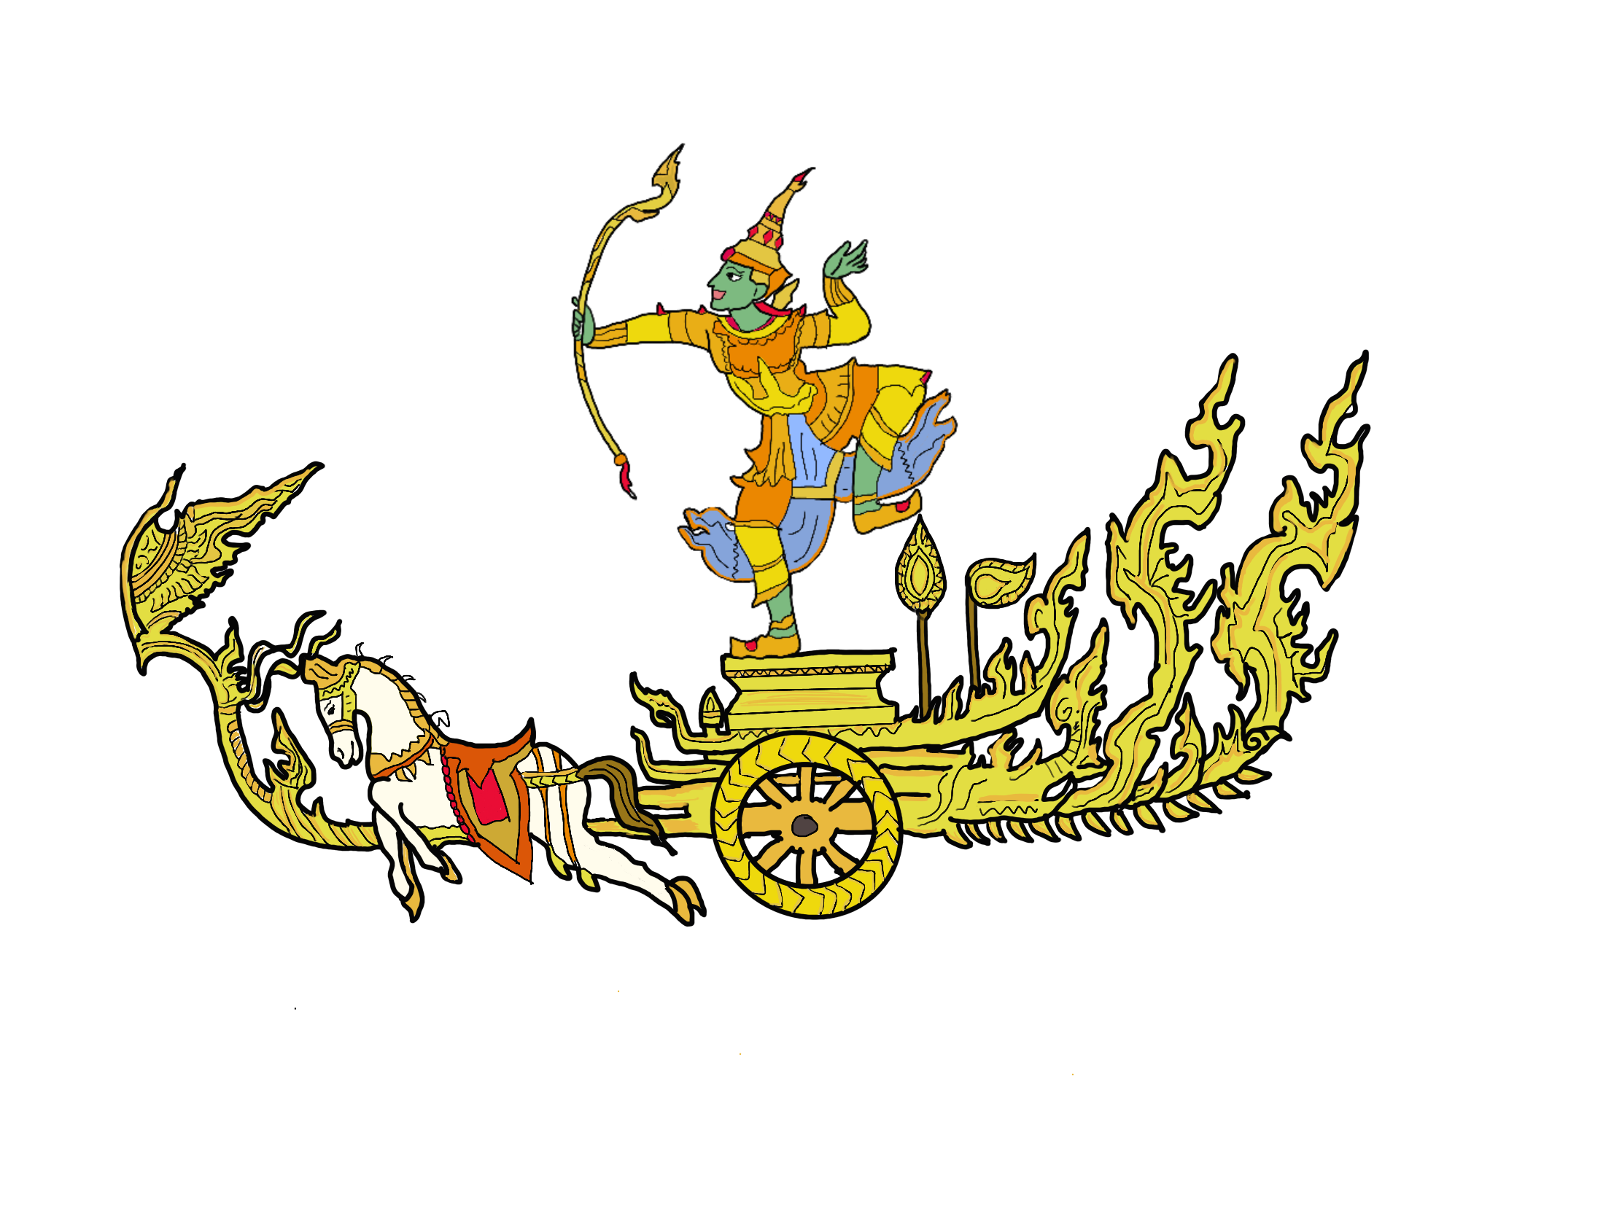
บทพากย์เอราวัณ
เพจภาษาไทยไม่จั๊กเดียม
๏ จับฟ้าอากาศแลเหลือง ธิบดินทร์เธอบรรเทือง
บรรทมฟื้นจากไสยา
๏ เสด็จทรงรถแก้วโกสีย์ ไพโรจน์รูจี
จะแข่งซึ่งแสงสุริย์ใส
ทั่วฟ้าเปลี่ยนเป็นสีเหลือง พระรามก็เริ่มตื่นจากการนอน
เสด็จขึ้นราชรถที่เป็นสีทองกล้ายกับจะแข่งแข่งแสงกับดวงอาทิตย์

Slide 23
บทพากย์เอราวัณ
เพจภาษาไทยไม่จั๊กเดียม
๏ เทียมสินธพอาชาไนย เริงร้องถวายชัย
ชันหูระเหิดหฤหรรษ์
๏ มาตลีสารถีเทวัญ กรกุมพระขรรค์
ขับรถมากลางจัตุรงค์
เทียมด้วยม้าศึกที่มีกำลังฮึกเหิม เต็มไปด้วยความร่าเริง
มาตลีเป็นสารถี ถือพระขรรค์ ขับรถมายังกลางกองทัพ ๔ เหล่า

Slide 24
บทพากย์เอราวัณ
เพจภาษาไทยไม่จั๊กเดียม
๏ เพลารอยพลอยประดับดุมวง กึกก้องกำกง
กระทบกระทั่งธรณี
๏ มยุรฉัตรชุมสายพรายศรี พัดโบกพัชนี
กบี่ระบายโบกลม
เพลาและล้อรถประดับด้วยพลอย กระทบพื้นเสียงดังกึกก้อง มีพลทหารลิงคอยถือฉัตรและโบกพัด

Slide 25
บทพากย์เอราวัณ
เพจภาษาไทยไม่จั๊กเดียม
๏ อึงอินทเภรีตีระงม แตรสังข์เสียงประสม
ประสานเสนาะในไพร
๏ เสียงพลโห่ร้องเอาชัย เลื่อนลั่นสนั่นใน
พิภพเพียงทำลาย
เสียงแตรสังข์เคลื่อนทัพดังก้องป่า ไพร่พลโห่ร้องเอาชัยดังสนั่น

Slide 26
บทพากย์เอราวัณ
เพจภาษาไทยไม่จั๊กเดียม
๏ สัตภัณฑ์บรรพตทั้งหลาย อ่อนเอียงเพียงปลาย
ประนอมประนมชมชัย
๏ พสุธาอากาศหวาดไหว เนื้อนกตกใจ
ซุกซ่อนประหวั่นขวัญหนี
ภูเขาเอนเอียงทำความเคารต่อพระราม แผ่นดินสะเทือน ฝูงสัตว์ทั้งหลายตกใจ หนีเข้าที่ซ่อน

Slide 27
บทพากย์เอราวัณ
เพจภาษาไทยไม่จั๊กเดียม
๏ ลูกครุฑพลัดตกฉิมพลี หัสดินอินทรี
คาบช้างก็วางไอยรา
๏ วานรสำแดงเดชา หักถอนพฤกษา
ถือต่างอาวุธยุทธยง
ลูกครุฑตกจากวิมานครุฑ นกหัสดินที่คาบช้างอยู่ก็วางลง
ทหารลิงก็สัมแดงอิทธิฤทธิ์หักถอนต้นไม้มาถือต่างอาวุธ

Slide 28
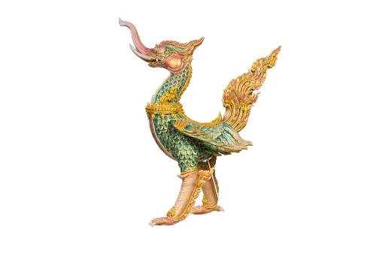
นกหัสดีลิงค์
ที่มา : phramerumas.finearts.go.th/item.php?itemID=69

Slide 29
บทพากย์เอราวัณ
เพจภาษาไทยไม่จั๊กเดียม
๏ ไม้ไหล้ยูงยางกลางดง แหลกลู่ล้มลง
ละเอียดด้วยฤทธิโยธี
๏ อากาศบดบังสุริย์ศรี เทวัญจันทรี
ทุกชั้นอำนวยอวยชัย
ต้นไม้โค่นล้มกระจัดกระจาย ด้วยอำนาจของกองทหาร
แสงอาทิตย์ลดความร้อนแรง เหล่าเทพยาดาทุกชั้นอวยชัย

Slide 30

บทพากย์เอราวัณ
เพจภาษาไทยไม่จั๊กเดียม
๏ บ้างเปิดแกลแก้วแววไว โปรยทิพมาลัย
ซ้องสาธุการบูชา
๏ ชักรถรี่เรื่อยเฉื่อยมา พุ่มบุษปมาลา
กงรถไม่จดธรณินทร์
๏ เร่งพลโยธาพานรินทร์ เร่งรัดหัสดิน
วานรให้เร่งรีบมา
เหล่าเทวดาต่างโปรยพวงดอกไม้ทิพย์ ส่งเสียงสรรเสริญบูชา
ชักรถเคลื่อนไปบนพุ่มดอกไม้โดยล้อไม่ติดดิน เร่งให้ไพร่พลวานรติดตามไป

Slide 31
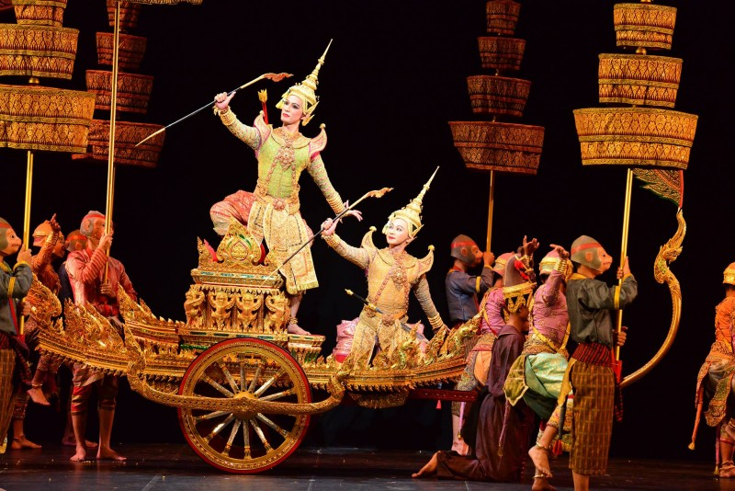
ที่มา : www.thailandexhibition.com/Event-77/19434

Slide 32
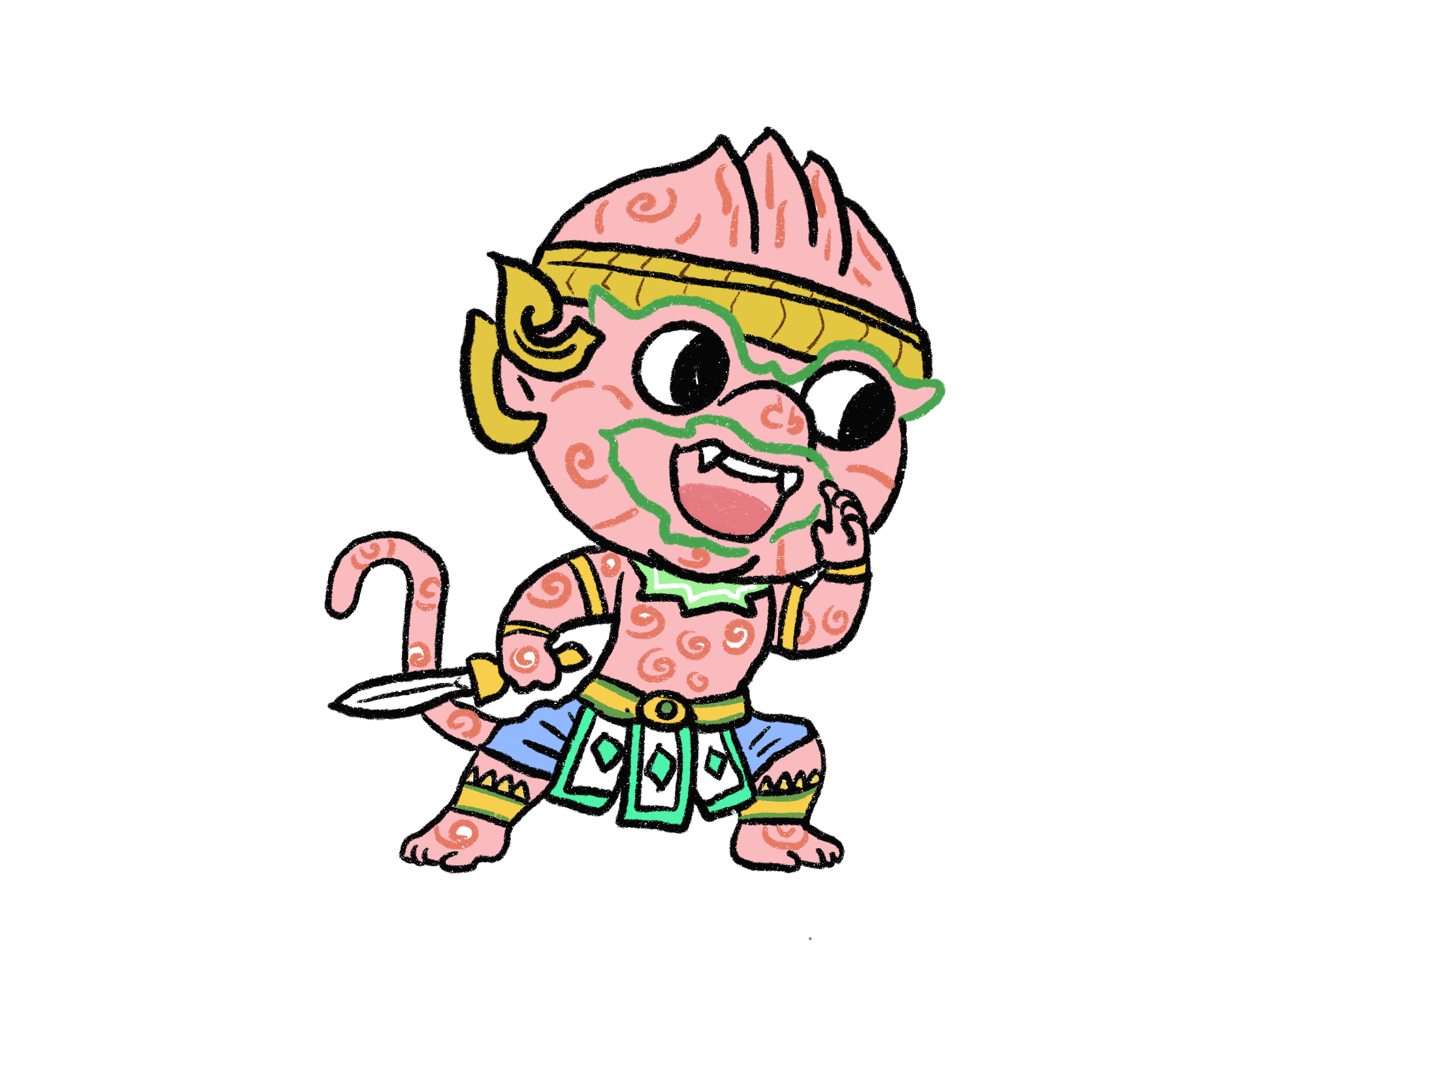
บทพากย์เอราวัณ
เพจภาษาไทยไม่จั๊กเดียม
๏ เมื่อนั้นพระศรีอนุชา เอื้อนอรรถวัจนา
ตรัสถามสุครีพขุนพล
๏ เหตุไฉนสหัสนัยน์เสด็จดล สมรภูมิไพรสณฑ์
เธอมาด้วยกลอันใด
พระลักษมณ์จึงได้ตรัสถามสุครีพ เหตุใดพระอินทร์จึงเสด็จมาในสนามรบ

Slide 33
บทพากย์เอราวัณ
เพจภาษาไทยไม่จั๊กเดียม
๏ สุครีพทูลทัดเฉลยไข ทุกทีสหัสนัยน์
เสด็จด้วยหมู่เทวา
๏ อวยชัยถวายทิพมาลา บัดนี้เธอมา
เห็นวิปริตดูฉงน
สุครีพทูนว่าธรรมดาพระอินทร์จะเสร็จมาพร้อมเทวดา
ที่จะมาอวยพรพร้อมด้วยดอกไม้ แต่ครั้งนี้เห็นแล้วแปลก

Slide 34
บทพากย์เอราวัณ
เพจภาษาไทยไม่จั๊กเดียม
๏ ทรงเครื่องศัสตราแย่งยล ฤๅจะกลับเป็นกล
ไปเข้าด้วยราพณ์อาธรรมม์
๏ พระผู้เรืองฤทธิแข็งขัน คอยดูสำคัญ
อย่าไว้พระทัยไพรี
แต่งกายพร้อมรบ อาจเป็นกลของทศกัณฐ์
พระลักษณ์โปรดระวัง อย่าไว้ใจศัตรู

Slide 35
บทพากย์เอราวัณ
เพจภาษาไทยไม่จั๊กเดียม
๏ เมื่อนั้นอินทรชิตยักษี ตรัสสั่งเสนี
ให้จับระบำรำถวาย
๏ ให้องค์อนุชานารายณ์ เคลิบเคลิ้มวรกาย
จะแผลงซึ่งศัสตรศรพล
อินทรชิตสั่งให้เสนาระบำถวย ให้พระลักษมณ์เคลิบเคลิ้มจะได้แผลงศรสังหาร

Slide 36
บทพากย์เอราวัณ
เพจภาษาไทยไม่จั๊กเดียม
๏ อินทรชิตสถิตเหนือเอรา วัณทอดทัศนา
เห็นองค์พระลักษณ์ฤทธิรงค์
๏ เคลิบเคลิ้มหฤทัยใหลหลง จึงจับศรทรง
พรหมาสตร์อันเรืองเดชา
อินทรชิตนั่งอยู่บนช้างเอราวัณแล้วเห็นพระลักษณ์
ซึ่งกำลังหลงไหลในรูปพระอินทร์ที่อินทรชิตแปลงมา
อินทรชิตจึงจับศรพรหมมาศขึ้นมา

Slide 37
บทพากย์เอราวัณ
เพจภาษาไทยไม่จั๊กเดียม
๏ ทูนเหนือเศียรเกล้ายักษา หมายองค์พระอนุชา
ก็แผลงสำแดงฤทธิรณ
๏ อากาศก้องโกลาหล โลกลั่นอึงอล
อำนาจสะท้านธรณี
๏ ศรเต็มไปทั่วราศี ต้ององค์อินทรีย์
พระลักษมณ์ก็กลิ้งกลางพล

Slide 38
บทพากย์เอราวัณ
เพจภาษาไทยไม่จั๊กเดียม
ยกศรขึ้นเหนือหัวแล้วก็แผลงศรใส่พระลักษณ์ เสียงดังสั่นไปทั่วฟ้าดินในโลก เสียงดังสั่นไปทั่วฟ้าดินในโลก เมื่อศรโดนตัวพระลักษณ์ก็ล้มลงไปกลางกองทัพทันที

Slide 39
วิเคราะห์คุณค่าด้านวรรณศิลป์
เพจภาษาไทยไม่จั๊กเดียม
การพรรณนาให้เห็นภาพช้างเอราวัณอย่างละเอียด
๏ ช้างนิรมิตฤทธิแรงแข็งขัน เผือกผ่องผิวพรรณ
สีสังข์สะอาดโอฬาร์
๏ สามสิบสามเศียรโสภา เศียรหนึ่งเจ็ดงา
ดั่งเพชรรัตน์รูจี
๏ งาหนึ่งเจ็ดโบกขรณี สระหนึ่งย่อมมี
เจ็ดกออุบลบันดาล

Slide 40
วิเคราะห์คุณค่าด้านวรรณศิลป์
เพจภาษาไทยไม่จั๊กเดียม
การพรรณนาให้เห็นภาพช้างเอราวัณอย่างละเอียด
๏ กอหนึ่งเจ็ดดอกดวงมาลย์ ดอกหนึ่งแบ่งบาน
มีกลีบได้เจ็ดกลีบผกา
๏ กลีบหนึ่งมีเทพธิดา เจ็ดองค์โสภา
แน่งน้อยลำเพานงพาล
๏ นางหนึ่งย่อมมีบริวาร อีกเจ็ดเยาวมาลย์
ล้วนรูปนิรมิตมายา

Slide 41
วิเคราะห์คุณค่าด้านวรรณศิลป์
เพจภาษาไทยไม่จั๊กเดียม
การพรรณนาให้เห็นภาพช้างเอราวัณอย่างละเอียด
๏ จับระบำรำร่ายส่ายหา ชำเลืองหางตา
ทำทีดังเทพอัปสร
๏ มีวิมานแก้วงามบวร ทุกเกศกุญชร
ดังเวไชยันต์อมรินทร์

Slide 42
วิเคราะห์คุณค่าด้านวรรณศิลป์
เพจภาษาไทยไม่จั๊กเดียม
การพรรณนาให้เห็นภาพช้างเอราวัณอย่างละเอียด
จากตัวอย่างจะเห็นได้ว่า มีการพรรณนาให้เห็นภาพช้างเอราวัณที่มีกายสีขาวดั่งสีสังข์
มีเศียรถึง ๓๓ เศียร แต่ละเศียรมีงา ๗ งา มีประกายสวยงามแวววาวดั่งเพชร
งาแต่ละงามีสระบัว ๗ สระ แต่ละสระมีกอบัว ๗ กอ แต่ละกอมีดอกบัว ๗ ดอก
แต่ละดอกจะมี ๗ กลีบ แต่ละกลีบมีนางฟ้า ๗ องค์ แต่ละองค์มีบริวาร ๗ นาง
ซึ่งนางทั้ง ๗ กำลังระบำร่ายรำอยู่ที่เศียรช้าง ทุกเศียรจะมีวิมานแก้ว
งามดั่งวิมานเวไชยันต์ของพระอินทร์

Slide 43
วิเคราะห์คุณค่าด้านวรรณศิลป์
เพจภาษาไทยไม่จั๊กเดียม
การพรรณนาให้เห็นภาพกองทัพของอินทรชิต
๏ บรรดาโยธาจัตุรงค์ เปลี่ยนแปลงกายคง
เป็นเทพไทเทวัญ
๏ ทัพหน้าอารักขไพรสัณฑ์ ทัพหลังสุบรรณ
กินนรนาคนาคา
๏ ปีกซ้ายฤาษิตวิทยา คนธรรพ์ปีกขวา
ตั้งตามตำรับทัพชัย

Slide 44
วิเคราะห์คุณค่าด้านวรรณศิลป์
เพจภาษาไทยไม่จั๊กเดียม
การพรรณนาให้เห็นภาพกองทัพของอินทรชิต
๏ ล้วนถืออาวุธเกรียงไกร โตมรศรชัย
พระขรรค์คทาถ้วนตน
๏ ลอยฟ้ามาในเวหน รีบเร่งรี้พล
มาถึงสมรภูมิชัย

Slide 45
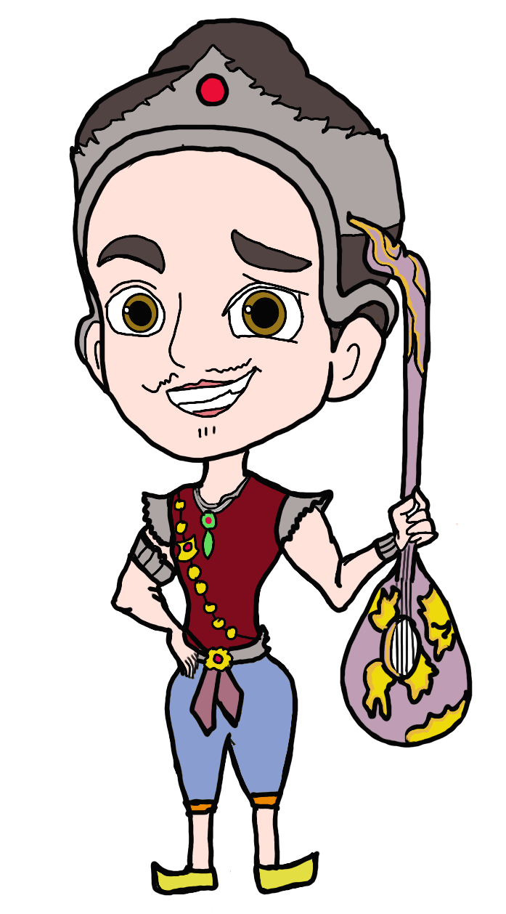
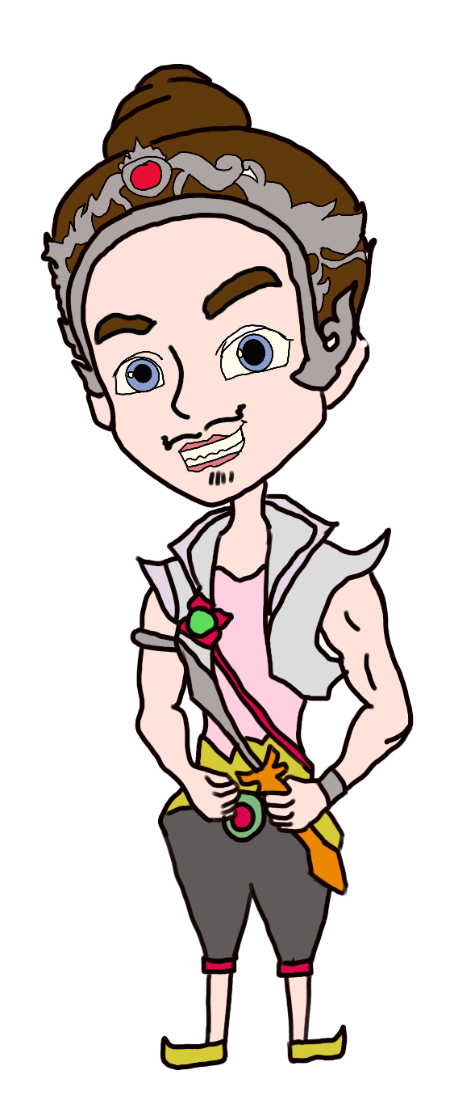
วิเคราะห์คุณค่าด้านวรรณศิลป์
เพจภาษาไทยไม่จั๊กเดียม
การพรรณนาให้เห็นภาพกองทัพของอินทรชิต
จากตัวอย่างจะเห็นได้ว่า มีการพรรณนากองทัพของอินทรชิตที่แสดงให้เห็นถึงความยิ่งใหญ่และความพร้อมเพรียง ซึ่งประกอบไปด้วยพลทหารยักษ์สี่เหล่าทัพที่แปลงกายมา ทัพหน้าเป็นเทพารักษ์ ทัพหลังเป็นครุฑ กินนร นาค ปีกซ้ายเป็นวิทยาธร ปีกขวาเป็นคนธรรพ์ถืออาวุธพร้อมสรรพ

Slide 46
วิเคราะห์คุณค่าด้านวรรณศิลป์
เพจภาษาไทยไม่จั๊กเดียม
การพรรณนาให้เห็นบรรยากาศของธรรมชาติยามเช้าตรู่
๏ เมื่อนั้นจึงพระจักรี พอพระสุริย์ศรี
อรุณเรืองเมฆา
๏ ลมหวนอวลกลิ่นมาลา เฟื่องฟุ้งวนา
นิวาสแถวแนวดง
๏ ผึ้งภู่หมู่คณาเหมหงส์ ร่อนราถาลง
แทรกไซ้ในสร้อยสุมาลี

Slide 47
วิเคราะห์คุณค่าด้านวรรณศิลป์
เพจภาษาไทยไม่จั๊กเดียม
การพรรณนาให้เห็นบรรยากาศของธรรมชาติยามเช้าตรู่
๏ ดุเหว่าเร้าเร่งพระสุริย์ศรี ไก่ขันปีกตี
กู่ก้องในท้องดงดาน
๏ ปักษาตื่นตาขันขาน หาคู่เคียงประสาน
สำเนียงเสนาะในไพร

Slide 48
วิเคราะห์คุณค่าด้านวรรณศิลป์
เพจภาษาไทยไม่จั๊กเดียม
การพรรณนาให้เห็นความยิ่งใหญ่ของกองทัพพระราม
๏ อึงอินทเภรีตีระงม แตรสังข์เสียงประสม
ประสานเสนาะในไพร
๏ เสียงพลโห่ร้องเอาชัย เลื่อนลั่นสนั่นใน
พิภพเพียงทำลาย
๏ สัตภัณฑ์บรรพตทั้งหลาย อ่อนเอียงเพียงปลาย
ประนอมประนมชมชัย

Slide 49
วิเคราะห์คุณค่าด้านวรรณศิลป์
เพจภาษาไทยไม่จั๊กเดียม
การพรรณนาให้เห็นความยิ่งใหญ่ของกองทัพพระราม
๏ พสุธาอากาศหวาดไหว เนื้อนกตกใจ
ซุกซ่อนประหวั่นขวัญหนี
๏ ลูกครุฑพลัดตกฉิมพลี หัสดินอินทรี
คาบช้างก็วางไอยรา
๏ วานรสำแดงเดชา หักถอนพฤกษา
ถือต่างอาวุธยุทธยง

Slide 50
วิเคราะห์คุณค่าด้านวรรณศิลป์
เพจภาษาไทยไม่จั๊กเดียม
การพรรณนาให้เห็นความยิ่งใหญ่ของกองทัพพระราม
จากตัวอย่างจะเห็นได้ว่า มีการพรรณนาให้เห็นถึงความยิ่งใหญ่ของกองทัพพระรามและบุญบารมีของพระองค์ ซึ่งความยิ่งใหญ่และเสียงโห่ร้อง
ที่ดังกึกก้อง ได้สร้างความหวั่นเกรงให้กับสัตว์ต่าง ๆ แม้กระทั้งสัตว์ใหญ่อย่างนกหัสดีลิงค์ที่กำลังคาบช้างอยู่ยังตกใจจนเผลอปล่อยช้างตกจากปาก พลทหารวานรก็กำลังฮึกเหิมหักโค่นต้นไม้มาถือเป็นอาวุธ

Slide 51
วิเคราะห์คุณค่าด้านวรรณศิลป์
เพจภาษาไทยไม่จั๊กเดียม
การใช้ภาพพจน์กล่าวเกินจริง
“ เสียงพลโห่ร้องเอาชัย เลื่อนลั่นสนั่นใน
พิภพเพียงทำลาย ”
บทนี้กวีใช้อติพจน์เปรียบเทียบเกินจริงเพื่อต้องการให้ผู้อ่านทราบว่าเสียงโห่ของไพร่พลนั้นดังมากขนาดไหน ซึ่งกล่าวว่าดังจนพิภพจะพังทลาย

Slide 52
วิเคราะห์คุณค่าด้านวรรณศิลป์
เพจภาษาไทยไม่จั๊กเดียม
การใช้บุคลาธิษฐาน
“ สัตภัณฑ์บรรพตทั้งหลาย อ่อนเอียงเพียงปลาย
ประนอมประนมชมชัย ”
บทนี้แสดงให้เห็นถึงอากัปกิริยาของภูขาซึ่งเป็นสิ่งที่ไม่มีชีวิต แต่กำลังกระทำอาการแบบสิ่งมีชีวิต คือการน้อมลงมาเพื่อประนมมือไหว้พระราม

Slide 53
วิเคราะห์คุณค่าด้านวรรณศิลป์
เพจภาษาไทยไม่จั๊กเดียม
การเล่นเสียงสัมผัสสระและสัมผัสอักษร
“ อินทรชิตบิดเบือนกายิน เหมือนองค์อมรินทร์
ทรงคชเอราวัณ ”
บทนี้แสดงให้เห็นว่ามีทั้งสัมผัสสระและสัมผัสอักษร
วรรคที่ ๑ สัมผัสสระได้แก่ คำว่า ชิต – บิด สัมผัสอักษร ได้แก่คำว่า บิด – เบือน
วรรคที่ ๒ มีสัมผัสอักษร คือ องค์ - อมรินทร์

